Slide 1

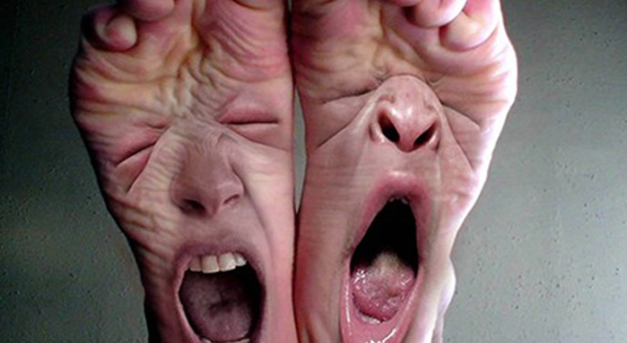
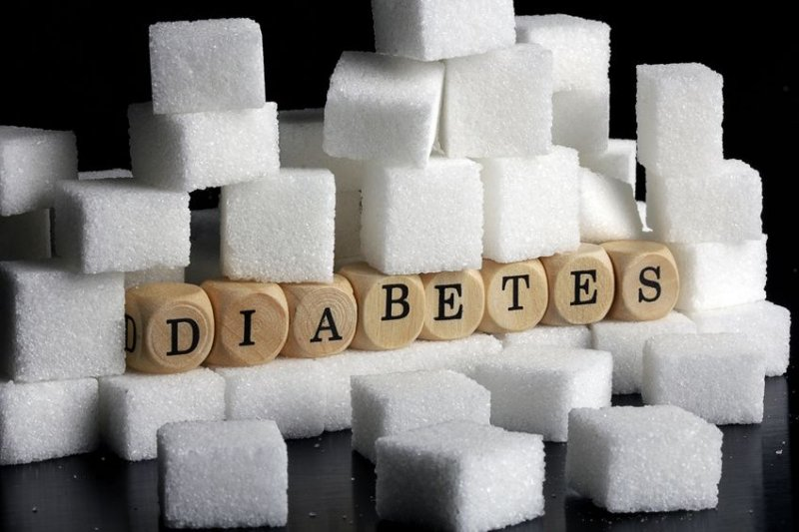
ΔΙΑΒΗΤΙΚΟ ΠΟΔΙ
Σύγχρονη Διεπιστημονική Προσέγγιση–
Από την Εκτίμηση στη Θεραπεία
ΕΤΗΣΙΟ ΣΥΝΕΔΡΙΟ ΠΟΔΟΛΟΓΙΑΣ 18-19 ΦΕΒΡΟΥΑΡΙΟΥ 2017
ΧΡΗΣΤΟΣ ΠΑΠΑΣΤΑΣΙΝΟΣ
ΠΑΘΟΛΟΓΟΣ - ΔΙΑΒΗΤΟΛΟΓΟΣ
Γ.ΖΩΓΡΑΦΟΥ 6, ΖΩΓΡΑΦΟΥ
ΠΛΑΤΕΙΑ ΓΑΡΔΕΝΙΑΣ
EMAIL: papastasinos@yahoo.com
Tηλ. επικοινωνίας: 210-7752122
6974113779

Slide 2

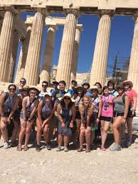

Slide 3
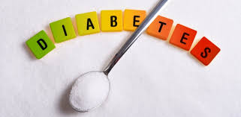

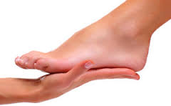
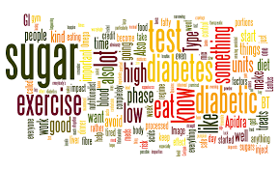

Slide 4
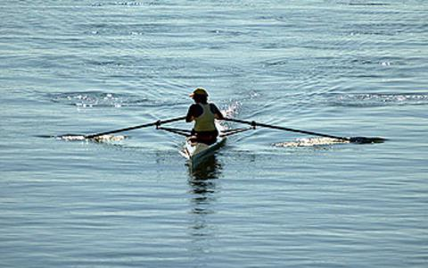

Slide 5
ΘΕΜΑΤΟΛΟΓΙΑ ΠΑΡΟΥΣΙΑΣΗΣ
Νόσος του Διαβήτη
Διαβητικό Πόδι
Διάγνωση - Εκτίμηση - Πρόληψη
Έγκαιρη Αντιμετώπιση

Slide 6
ΘΕΜΑΤΟΛΟΓΙΑ ΠΑΡΟΥΣΙΑΣΗΣ
Νόσος του Διαβήτη
Διαβητικό Πόδι
Διάγνωση - Εκτίμηση - Πρόληψη
Έγκαιρη Αντιμετώπιση

Slide 7

ΣΑΚΧΑΡΩΔΗΣ ΔΙΑΒΗΤΗΣ
Πρόκειται για ετερογενές σύνδρομο που χαρακτηρίζεται από διαταραχή του μεταβολισμού των υδατανθράκων, των λιπών και των πρωτεϊνών, η οποία οφείλεται σε πλήρη ή σχετική έλλειψη ινσουλίνης.
H κύρια έκφραση της διαταραχής του μεταβολισμού στο σακχαρώδη διαβήτη είναι η αύξηση των επιπέδων γλυκόζης στο αίμα.

Slide 8
ΔΙΑΓΝΩΣΗ ΣΔ

Slide 9

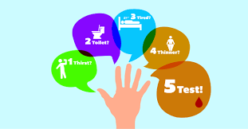

Slide 10


Slide 11
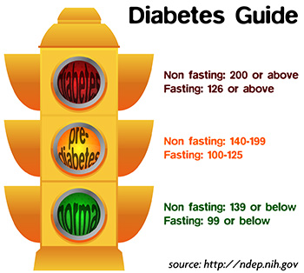

Slide 12
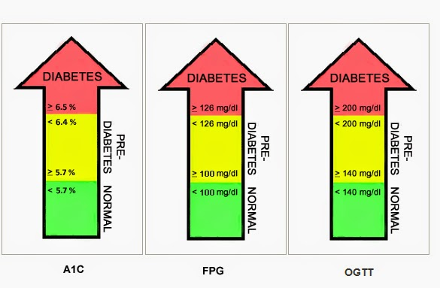
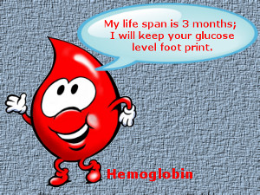

Slide 13
ΕΠΙΔΗΜΙΟΛΟΓΙΑ ΣΔ

Slide 14


Slide 15


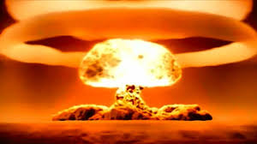

Slide 16
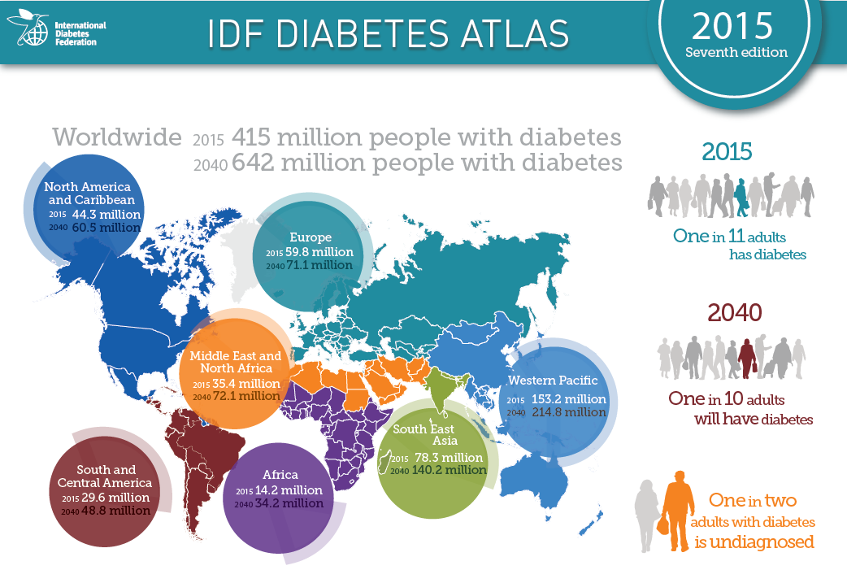
EΠΙΔΗΜΙΚΕΣ ΔΙΑΣΤΑΣΕΙΣ ΣΑΚΧΑΡΩΔΟΥΣ ΔΙΑΒΗΤΗ

Slide 17
Επιπολασμός ΣΔ στην Ελλάδα
ΜΕΛΕΤΗ | ΠΛΗΘΥΣΜΟΣ | ΘΕΣΗ | ΈΤΟΣ | ΕΠΙΠΟΛΑΣΜΟΣ
Χριστακόπουλος- Καραμάνος | Αγροτικός | - | 1973 | 1,27%
Κατσιλάμπρος | Αστικός | Αιγάλεω | 1975 | 2,4%
Κατσιλάμπρος | Αστικός | Αιγάλεω | 1993 | 3,1%
Παπάζογλου | Ημιαστικός Ηλικιωμένοι | Β. Ελλάδα | 1995 | 29,1%
Λιονής | Αγροτικός | Κρήτη | 1999 | 6,9%
Τριχόπουλος (ΕPIC) | Αστικός | Αθήνα | 2000 | 7%
Πίτσαβος (ATTICA) | Αστικός | Αθήνα | 2000 | 7%
Διαμαντόπουλος- Ράπτης | Αστικός | Αθήνα | 2000 | 4,1%
Μελιδώνης | Αγροτικός | Αργολίδα | 2000 | 7,8%
Παπάς | Ημιαστικός | Σαλαμίνα | 2002 | 8,2%

Slide 18
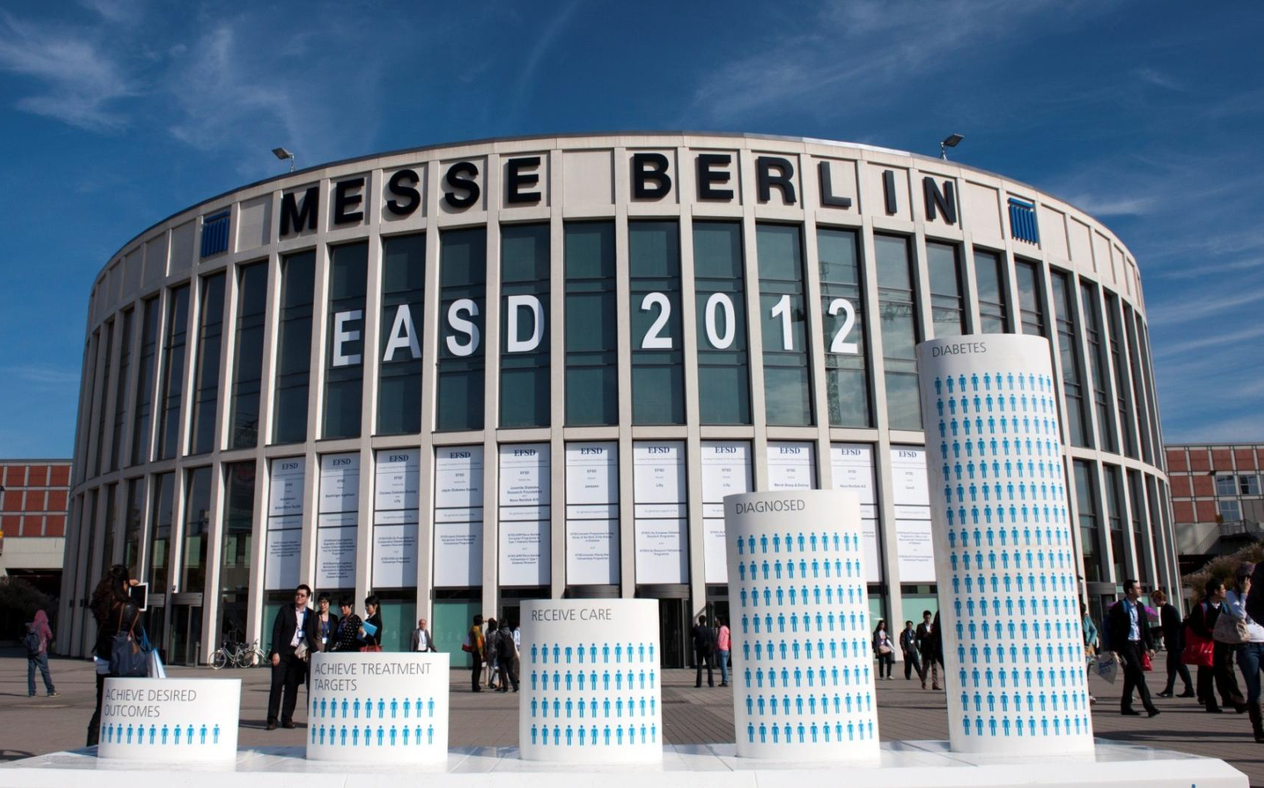

Slide 19
ΕΠΙΠΛΟΚΕΣ
ΣΔ

Slide 20
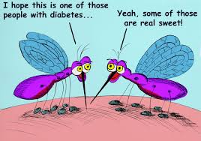

Slide 21
ΣΔ: EΠΙΔΗΜΙΑ ΜΕ ΣΟΒΑΡΕΣ ΕΠΙΠΛΟΚΕΣ
Σακχαρώδης διαβήτης
Μικροαγγειακές επιπλοκές
Μακροαγγειακές επιπλοκές

Slide 22
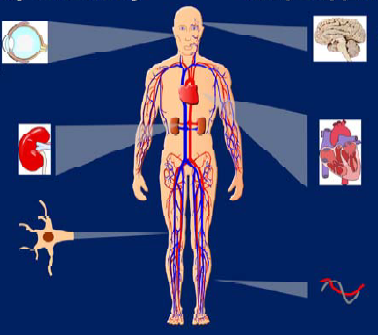
ΣΔ: EΠΙΔΗΜΙΑ ΜΕ ΣΟΒΑΡΕΣ ΕΠΙΠΛΟΚΕΣ
Σακχαρώδης διαβήτης
Μικροαγγειακές επιπλοκές
Μακροαγγειακές επιπλοκές

Slide 23
ΣΔ: EΠΙΔΗΜΙΑ ΜΕ ΣΟΒΑΡΕΣ ΕΠΙΠΛΟΚΕΣ
Σακχαρώδης διαβήτης
Μικροαγγειακές επιπλοκές
Μακροαγγειακές επιπλοκές
Αγγειακά εγκεφαλικά επεισόδια
>20%
Στεφανιαία νόσος
>40%
Περιφερική αγγειακή νόσος

Slide 24
ΣΔ: EΠΙΔΗΜΙΑ ΜΕ ΣΟΒΑΡΕΣ ΕΠΙΠΛΟΚΕΣ
Σακχαρώδης διαβήτης
Μικροαγγειακές επιπλοκές
Μακροαγγειακές επιπλοκές
Αμφιβληστρο-ειδοπάθεια
(τύφλωση)
Αγγειακά εγκεφαλικά επεισόδια
14-40%
>20%
Νεφροπάθεια
(νεφρική ανεπάρκεια)
Στεφανιαία νόσος
32%
>40%
Νευροπάθεια
Περιφερική αγγειακή νόσος
20-40%
Διαβητικό πόδι - Ακρωτηριασμοί κάτω άκρων

Slide 25
ΣΔ: EΠΙΔΗΜΙΑ ΜΕ ΣΟΒΑΡΕΣ ΕΠΙΠΛΟΚΕΣ
Σακχαρώδης διαβήτης
Μικροαγγειακές επιπλοκές
Μακροαγγειακές επιπλοκές
Αμφιβληστρο-ειδοπάθεια
(τύφλωση)
Αγγειακά εγκεφαλικά επεισόδια
14-40%
>20%
Νεφροπάθεια
(νεφρική ανεπάρκεια)
Στεφανιαία νόσος
32%
>40%
Νευροπάθεια
Περιφερική αγγειακή νόσος
20-40%
Διαβητικό πόδι - Ακρωτηριασμοί κάτω άκρων

Slide 26
ΘΕΜΑΤΟΛΟΓΙΑ ΠΑΡΟΥΣΙΑΣΗΣ
Νόσος του Διαβήτη
Διαβητικό Πόδι
Διάγνωση - Εκτίμηση - Πρόληψη
Έγκαιρη Αντιμετώπιση

Slide 27
Διαβητικό Πόδι
WHO : Ορίζεται ως λοίμωξη, έλκος και/ή καταστροφή των εν τω βάθει ιστών, που σχετίζεται με νευρολογικές διαταραχές και διαφόρου βαθμού περιφερική αγγειακή νόσο στα κάτω άκρα ατόμων με σακχαρώδη διαβήτη.

Slide 28
Διαβητικό Πόδι
WHO : Ορίζεται ως λοίμωξη, έλκος και/ή καταστροφή των εν τω βάθει ιστών, που σχετίζεται με νευρολογικές διαταραχές και διαφόρου βαθμού περιφερική αγγειακή νόσο στα κάτω άκρα ατόμων με σακχαρώδη διαβήτη.
ADA (American Diabetes Association): Αποτελεί νοσηρή οντότητα που εμφανίζεται κυρίως κάτω από τον αστράγαλο. Ορίζεται ως τo σύνολο κλινικών συνδρόμων όπου η νευροπάθεια (βλάβες στα αισθητικά νεύρα εξαιτίας του διαβήτη με συνέπεια το άτομο να μην αντιλαμβάνεται τον πόνο), η ισχαιμία (ανεπαρκής κυκλοφορία αίματος) και η λοίμωξη έχουν ως αποτέλεσμα καταστροφή ιστών, σημαντική νοσηρότητα και ενδεχόμενο ακρωτηριασμό.

Slide 29
Διαβητικό Πόδι
WHO : Ορίζεται ως λοίμωξη, έλκος και/ή καταστροφή των εν τω βάθει ιστών, που σχετίζεται με νευρολογικές διαταραχές και διαφόρου βαθμού περιφερική αγγειακή νόσο στα κάτω άκρα ατόμων με σακχαρώδη διαβήτη.
ADA (American Diabetes Association): Αποτελεί νοσηρή οντότητα που εμφανίζεται κυρίως κάτω από τον αστράγαλο. Ορίζεται ως τo σύνολο κλινικών συνδρόμων όπου η νευροπάθεια (βλάβες στα αισθητικά νεύρα εξαιτίας του διαβήτη με συνέπεια το άτομο να μην αντιλαμβάνεται τον πόνο), η ισχαιμία (ανεπαρκής κυκλοφορία αίματος) και η λοίμωξη έχουν ως αποτέλεσμα καταστροφή ιστών, σημαντική νοσηρότητα και ενδεχόμενο ακρωτηριασμό.
Στην κλινική πράξη: μπορούμε να χαρακτηρίσουμε όλες τις βλάβες των ποδιών διαβητικών ατόμων κάτω από τους αστραγάλους

Slide 30
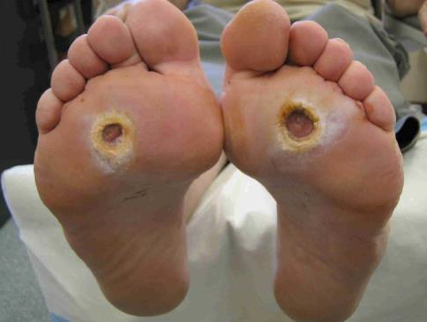
Επιδημιολογία διαβητικού ποδιού
15% των διαβητικών θα αναπτύξουν εξέλκωση στα πόδια στη διάρκεια της ζωής τους.
20% των διαβητικών νοσηλειών σχετίζονται με τα κάτω άκρα & 70-80% των μη τραυματικών ακρωτηριασμών από οποιαδήποτε αιτία στον κόσμο συμβαίνουν στους διαβητικούς ασθενείς ( IDF - International Diabetes Federation)
WHO (1997): 1.000.000 άτομα με διαβήτη κάθε χρόνο υφίστανται ακρωτηριασμό κάτω άκρου σε όλον
τον κόσμο.
Κυριάκος Καζάκος, Σακχαρώδης Διαβήτης - Σύγχρονες Απόψεις ( κεφ .35 )
Notes:
Υπάρχουν διακυμάνσεις στη συχνότητα των διαβητικών ελκών σε διάφορες μελέτες. Οι μελέτες όμως που βασίζονται σε συγκεκριμένους πληθυσμούς (πληθυσμιακές μελέτες) έχουν αρκετή ομοιομορφία.

Slide 31
Επιδημιολογία διαβητικού ποδιού
15% των διαβητικών θα αναπτύξουν εξέλκωση στα πόδια στη διάρκεια της ζωής τους.
20% των διαβητικών νοσηλειών σχετίζονται με τα κάτω άκρα & το 70-80% των μη τραυματικών ακρωτηριασμών από οποιαδήποτε αιτία στον κόσμο συμβαίνουν στους διαβητικούς ασθενείς ( IDF - International Diabetes Federation)
WHO (1997): 1.000.000 άτομα με διαβήτη κάθε χρόνο υφίστανται ακρωτηριασμό κάτω άκρου σε όλον
τον κόσμο.
Κυριάκος Καζάκος, Σακχαρώδης Διαβήτης - Σύγχρονες Απόψεις ( κεφ .35 )
Notes:
Υπάρχουν διακυμάνσεις στη συχνότητα των διαβητικών ελκών σε διάφορες μελέτες. Οι μελέτες όμως που βασίζονται σε συγκεκριμένους πληθυσμούς (πληθυσμιακές μελέτες) έχουν αρκετή ομοιομορφία.

Slide 32
Επιδημιολογία διαβητικού ποδιού
15% των διαβητικών θα αναπτύξουν εξέλκωση στα πόδια στη διάρκεια της ζωής τους.
20% των διαβητικών νοσηλειών σχετίζονται με τα κάτω άκρα & το 70-80% των μη τραυματικών ακρωτηριασμών από οποιαδήποτε αιτία στον κόσμο συμβαίνουν στους διαβητικούς ασθενείς ( IDF - International Diabetes Federation)
WHO (1997): 1.000.000 άτομα με διαβήτη κάθε χρόνο υφίστανται ακρωτηριασμό κάτω άκρου σε όλον
τον κόσμο.
Κυριάκος Καζάκος, Σακχαρώδης Διαβήτης - Σύγχρονες Απόψεις ( κεφ .35 )
Notes:
Υπάρχουν διακυμάνσεις στη συχνότητα των διαβητικών ελκών σε διάφορες μελέτες. Οι μελέτες όμως που βασίζονται σε συγκεκριμένους πληθυσμούς (πληθυσμιακές μελέτες) έχουν αρκετή ομοιομορφία.

Slide 33

Επιδημιολογία διαβητικού ποδιού
15% των διαβητικών θα αναπτύξουν εξέλκωση στα πόδια στη διάρκεια της ζωής τους.
20% των διαβητικών νοσηλειών σχετίζονται με τα κάτω άκρα & το 70-80% των μη τραυματικών ακρωτηριασμών από οποιαδήποτε αιτία στον κόσμο συμβαίνουν στους διαβητικούς ασθενείς ( IDF - International Diabetes Federation)
WHO (1997): 1.000.000 άτομα με διαβήτη κάθε χρόνο υφίστανται ακρωτηριασμό κάτω άκρου σε όλον
τον κόσμο.
Κάθε 20’’
ένα κατώτε-
ρο άκρο ακρωτηριάζε-
ται εξαιτίας επιπλοκών
του διαβήτη.
.
Κυριάκος Καζάκος, Σακχαρώδης Διαβήτης - Σύγχρονες Απόψεις ( κεφ .35 )
Notes:
Υπάρχουν διακυμάνσεις στη συχνότητα των διαβητικών ελκών σε διάφορες μελέτες. Οι μελέτες όμως που βασίζονται σε συγκεκριμένους πληθυσμούς (πληθυσμιακές μελέτες) έχουν αρκετή ομοιομορφία.

Slide 34
ΔΙΑΒΗΤΙΚΟ ΠΟΔΙ - ΑΚΡΩΤΗΡΙΑΣΜΟΣ
Εισαγωγή στο νοσοκομείο
Σωματική και ψυχική ταλαιπωρία
Μείωση της ποιότητας ζωής
Οικονομικό κόστος

Slide 35
Το σύστημα κατάταξης κινδύνου 2015 από το International Working Group on the Diabetic Foot ( IWGDF ) και η συχνότητα προληπτικού ελέγχου
ΚΑΤΗΓΟΡΙΑ | ΧΑΡΑΚΤΗΡΙΣΤΙΚΑ | ΣΥΧΝΟΤΗΤΑ
0 | ΟΧΙ περιφερική νευροπάθεια | 1 φορά το χρόνο
1 | Περιφερική νευροπάθεια | 1 φορά στους 6 μήνες
2 | Περιφερική νευροπάθεια με περιφερική αγγειακή νόσο και/ή δυσμορφία του άκρου ποδός | 1 φορά κάθε 3-6 μήνες
3 | Περιφερική νευροπάθεια και ιστορικού έλκους ποδός ή ακρωτηριασμού κάτω άκρου | 1 φορά κάθε 1-3 μήνες

Slide 36
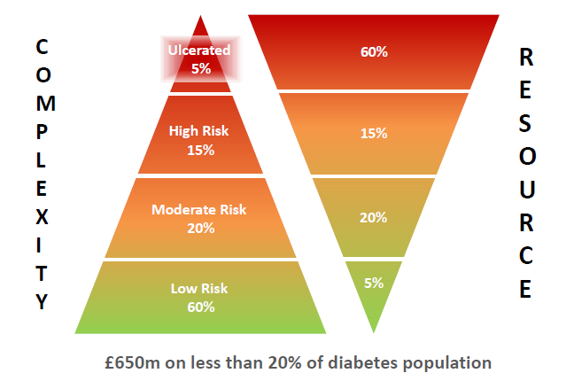
RESOURCE IMBALANCE?

Slide 37
ΥΨΗΛΟΣ vs ΧΑΜΗΛΟΣ ΚΙΝΔΥΝΟΣ…
83x o κίνδυνος ανάπτυξης έλκους στην ομάδα υψηλού κινδύνου
93% ίαση ελκών στην ομάδα χαμηλού κινδύνου
(vs 68% στους υψηλού κινδύνου)

Slide 38

Κίνδυνος ακρωτηριασμού
2% όλων των διαβητικών θα χρειαστούν ακρωτηριασμό
50% των ατόμων που χάνουν το πόδι τους από ακρωτηριασμό θα χάσουν και το άλλο άκρο σε 3-5 χρόνια
~50% των ατόμων που υφίστανται ακρωτηριασμό θα καταλήξει στον θάνατο σε μία πενταετία (υψηλότερη της θνητότητας από καρκίνο του προστάτη, μαστού, κόλου ή της νόσου Hodgkin)

Slide 39
Ελληνικά Επιδημιολογικά Στοιχεία
2.000-3000 ακρωτηριασμοί κατ’ έτος κάτω άκρων διαβητικών ατόμων
5x το άμεσο ετήσιο κόστος ανά ασθενή με διαβητικό πόδι, έναντι του απλού διαβητικού ασθενούς (6.143€)
300.000.000 € το συνολικό ετήσιο κόστος από τα διαβητικά έλκη στη χώρα μας
(ΗΠΑ: 40 δις $ για παθήσεις διαβητικού ποδιού, με συνολικό κόστος ΣΔ 116 δις $)

Slide 40
ΑΙΤΙΟΠΑΘΟΓΕΝΕΙΑ ΔΙΑΒ. ΠΟΔΙΟΥ

Slide 41
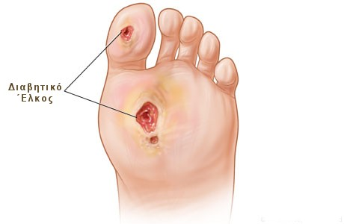
Τοπικά αίτια
Γενικά αίτια

Slide 42
Γενικά αίτια
Αρρύθμιστος Διαβήτης
Διάρκεια Διαβήτη
Τοπικά αίτια
Περιφερική Νευροπάθεια
Ανατομικές Παραμορφώσεις
Περιφερική Αγγειακή Νόσος
Διαταραχές Όρασης
Μεγάλη ηλικία
Χρόνια Νεφρική Ανεπάρκεια
Προηγηθέν Έλκος ή Ακρωτηριασμός
Τραύμα – Ακατάλληλα Υποδήματα
Υπερκεράτωση
Δυσκαμψία Αρθρώσεων

Slide 43
Γενικά αίτια
Αρρύθμιστος Διαβήτης
Διάρκεια Διαβήτη
Τοπικά αίτια
Περιφερική Νευροπάθεια
Ανατομικές Παραμορφώσεις
Περιφερική Αγγειακή Νόσος
Διαταραχές Όρασης
Μεγάλη ηλικία
Χρόνια Νεφρική Ανεπάρκεια
Προηγηθέν Έλκος ή Ακρωτηριασμός
Τραύμα – Ακατάλληλα Υποδήματα
Υπερκεράτωση
Δυσκαμψία Αρθρώσεων

Slide 44
Μηχανισμοί παθοφυσιολογίας διαβητικού ποδιού
1
2
νευροπάθεια αυτόνομου νευρικού συστήματος
3
περιφερική αρτηριοπάθεια
αισθητική & κινητική νευροπάθεια
Notes:
Οι κύριοι αιτιοπαθογενετικοί παράγοντες , υπεύθυνοι για τις χαρακτηριστικές βλάβες από τα κάτω άκρα των διαβητικών ατόμων, είναι η περιφερική νόσος των αγγείων, η περιφερική νευροπάθεια, ενώ το δυσμενές περιβάλλον αφόρα άμεσα ή έμμεσα καταστάσεις που θα προκαλέσουν το τραύμα.
Η λοίμωξη παλιότερα αναφερόταν ως ανεξάρτητος παράγοντας κινδύνου για τη δημιουργία έλκους. Σήμερα δεν της αναγνωρίζεται τέτοιος ρόλος εκτός της μυκητιασικής λοίμωξης μεταξύ των δακτύλων, που μία από τις απώτερες κλινικές εκδηλώσεις αποτελεί η σχάση του δέρματος με απρόβλεπτες συνέπειες.

Slide 45
Μηχανισμοί παθοφυσιολογίας διαβητικού ποδιού
1
2
νευροπάθεια αυτόνομου νευρικού συστήματος
3
περιφερική αρτηριοπάθεια
αισθητική & κινητική νευροπάθεια
Δυσμενές περιβάλλον
Τραύμα
Νευροπαθητικό
Νευροϊσχαιμικό έλκος
Notes:
Οι κύριοι αιτιοπαθογενετικοί παράγοντες , υπεύθυνοι για τις χαρακτηριστικές βλάβες από τα κάτω άκρα των διαβητικών ατόμων, είναι η περιφερική νόσος των αγγείων, η περιφερική νευροπάθεια, ενώ το δυσμενές περιβάλλον αφόρα άμεσα ή έμμεσα καταστάσεις που θα προκαλέσουν το τραύμα.
Η λοίμωξη παλιότερα αναφερόταν ως ανεξάρτητος παράγοντας κινδύνου για τη δημιουργία έλκους. Σήμερα δεν της αναγνωρίζεται τέτοιος ρόλος εκτός της μυκητιασικής λοίμωξης μεταξύ των δακτύλων, που μία από τις απώτερες κλινικές εκδηλώσεις αποτελεί η σχάση του δέρματος με απρόβλεπτες συνέπειες.

Slide 46
Μηχανισμοί παθοφυσιολογίας διαβητικού ποδιού
Σακχαρώδης Διαβήτης
Υπεργλυκαιμία
Α G E s
Αυτόνομη Νευροπάθεια
Αισθητική Νευροπάθεια
Μείωση της αίσθησης του πόνου
Κινητική Νευροπάθεια
Μειωμένη εφίδρωση
Εξασθένιση κυκλοφορικού
Μείωση μικρών μυών του άκρου ποδός
Ξηροδερμία
Παραμόρφωση του άκρου ποδός
Τύλος (κάλος)
Αύξηση της πίεσης του πέλματος
Νευροπάθεια του άκρου ποδός
Επαναλαμβανόμενοι τραυματισμοί
ΝΕΥΡΟΠΑΘΗΤΙΚΟ ΕΛΚΟΣ ΠΟΔΟΣ

Slide 47
Οι συνηθέστερες παραμορφώσεις κάτω άκρου διαβητικού ατόμου
Σφυροδακτυλία
Γαμψοδακτυλία
Βλαισός μέγας δάκτυλος
Charcot
Δυσκαμψία αρθρώσεων (συμπεριλαμβά-νοντας και τον δύσκαμπτο μέγα δάκτυλο)

Slide 48
ΘΕΜΑΤΟΛΟΓΙΑ ΠΑΡΟΥΣΙΑΣΗΣ
Νόσος του Διαβήτη
Διαβητικό Πόδι
Διάγνωση - Εκτίμηση - Πρόληψη
Έγκαιρη Αντιμετώπιση

Slide 49
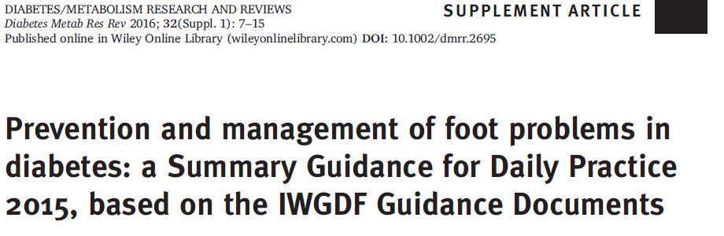

Slide 50
ΑΚΡΟΓΩΝΙΑΙΟΙ ΛΙΘΟΙ ΠΡΟΛΗΨΗΣ
Εντοπισμός του ποδιού που βρίσκεται σε κίνδυνο
Θεραπεία προ-ελκωτικών σημείων
Τακτικός έλεγχος και εξέταση του ποδιού που βρίσκεται σε κίνδυνο
Εκπαίδευση του ασθενούς, της οικογένειας και των επαγγελματιών υγείας
Κατάλληλα καθημερινά υποδήματα

Slide 51
1. Εντοπισμός του ποδιού που βρίσκεται σε κίνδυνο
Ετήσιος έλεγχος για σημεία ή συμπτώματα περιφερικής νευροπάθειας ή περιφερικής αγγειακής νόσου
Εάν ο ασθενής διαγνωστεί με περιφερική νευροπάθεια έλεγχος για:
ιστορικό έλκους ή ακρωτηριασμού κάτω άκρου
IWGD κατάταξη κινδύνου
2015
δυσμορφία του άκρου ποδός
ενδείξεις προ-έλκους στο πόδι
φτωχή υγιεινή ποδιού
μη κατάλληλα υποδήματα

Slide 52
Το σύστημα κατάταξης κινδύνου 2015 από το International Working Group on the Diabetic Foot ( IWGDF ) και η συχνότητα προληπτικού ελέγχου
ΚΑΤΗΓΟΡΙΑ | ΧΑΡΑΚΤΗΡΙΣΤΙΚΑ | ΣΥΧΝΟΤΗΤΑ
0 | ΟΧΙ περιφερική νευροπάθεια | 1 φορά το χρόνο
1 | Περιφερική νευροπάθεια | 1 φορά στους 6 μήνες
2 | Περιφερική νευροπάθεια με περιφερική αγγειακή νόσο και/ή δυσμορφία του άκρου ποδός | 1 φορά κάθε 3-6 μήνες
3 | Περιφερική νευροπάθεια και ιστορικού έλκους ποδός ή ακρωτηριασμού κάτω άκρου | 1 φορά κάθε 1-3 μήνες

Slide 53
2.Τακτικός έλεγχος και εξέταση του ποδιού που βρίσκεται σε κίνδυνο
ΙΣΤΟΡΙΚΟ & ΕΞΕΤΑΣΗ ΠΟΔΙΟΥ
ΙΣΤΟΡΙΚΟ | Προηγηθέν έλκος/ ακρωτηριασμός, νεφρική νόσος τελικού σταδίου, προηγηθείσα εκπαίδευση σχετικά με τα πόδια, κοινωνική απομόνωση, μη πρόσβαση σε υγειονομική περίθαλψη, βάδισμα χωρίς υποδήματα
ΑΓΓΕΙΑΚΗ ΚΑΤΑΣΤΑΣΗ | Ιστορικό χωλότητας, άλγος εν ηρεμία, ψηλάφηση ραχιαίας και οπίσθιας κνημιαίας αρτηρίας
ΔΕΡΜΑ | Κάλος, χρώμα, θερμοκρασία και οίδημα
ΟΣΤΑ/ ΑΡΘΡΩΣΗ | Παραμορφώσεις (γαμψοδακτυλία, σφυροδακτυλία) ή οστά που προεξέχουν, απώλεια κινητικότητας (πχ δύσκαμπτος μέγας δάκτυλος)
ΥΠΟΔΗΜΑΤΑ/ ΚΑΛΤΣΕΣ | Αξιολόγηση εσωτερικού & εξωτερικού
“Prevention and Management of foot problems in diabetes: A Summary Guidance for Daily Practice 2015, based on the IWGDF Guidance Documents”

Slide 54
ΝΕΥΡΟΠΑΘΕΙΑ

Slide 55
Ενδείξεις Νευροπάθειας
Δέρμα ζεστό, ξηρό με σκασίματα
Σκληρύνσεις, κάλοι
Αίσθημα καψίματος, μουδιάσματος, μυρμηγκιάσματος, ιδίως το βράδυ
Παραμορφώσεις
Εξάλειψη ποδικής καμάρας
Ελάττωση της αίσθησης θερμού-ψυχρού, μείωση ή εξαφάνιση της αντίληψης του πόνου

Slide 56
Τεχνικές αξιολόγησης της νευροπάθειας
Αντανακλαστικά: Αντανακλαστικά Αχίλλειου τένοντα
Αίσθηση αφής: Βαμβάκι ( στη ράχη του ποδιού), ή ελαφρά αγγίζοντας τις άκρες των δακτύλων του ασθενούς με την άκρη του δείκτη του εξεταστή για 1-2 sec
Διακριτική ικανότητα: Νυγμοί με τη βελόνα (στη ράχη του ποδιού χωρίς να τρυπηθεί το δέρμα)
Συμπτώματa: μυρμηκίαση ή πόνος στο κάτω άκρο ιδίως τη νύχτα
Αίσθημα δόνησης: 128-Hz διαπασών
Αίσθηση πίεσης: εξεταστικά μονοϊνίδια από νάιλον (Monofilaments) Semmes – Weinstein (10g)

Slide 57
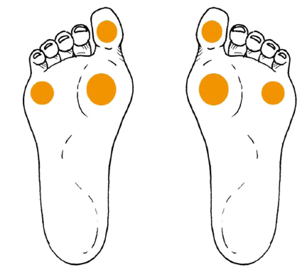
Εξεταστικά Μονοϊνίδια ( Monofilaments ) 10g (Semmes – Weinstein)
ΠΕΡΙΓΡΑΦΗ
1. Η εξέταση αισθητικότητας θα πρέπει να γίνεται σε ατμόσφαιρα ήρεμη και χαλαρή. Φέρτε σε επαφή το μονοϊνίδιο (monofilament) με τις άκρες των δακτύλων του ασθενούς ( ή τον αγκώνα ή το μέτωπο) ώστε να εξοικειωθεί με το ερέθισμα που του ζητάμε να αναγνωρίσει.
2. Ο ασθενής πρέπει να μην μπορεί να δει αν και πού τοποθετεί ο εξεταστής το μονοϊνίδιο του monofilament. Τα τρία σημεία που θα πρέπει να εξεταστούν και στα δύο πόδια φαίνονται στην εικόνα.

Slide 58
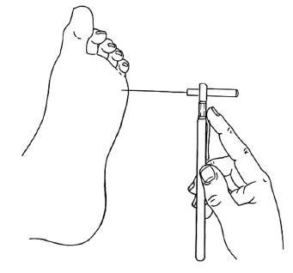
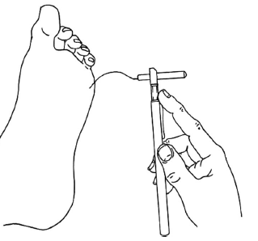
3. Τοποθετήστε το μονοϊνίδιο κάθετα στην επιφάνεια
του δέρματος
4. Βάλτε αρκετή δύναμη ώστε το μονοϊνίδιο να λυγίσει
5. Η συνολική διάρκεια της προσέγγισης, της επαφής
με το δέρμα και της απομάκρυνσης του θα πρέπει να
είναι περίπου 2sec
6. Περάστε περιμετρικά, και όχι πάνω, στο σημείο
του έλκους, του κάλου, της εκδοράς ή του νεκρωμένου
ιστού. Μην το αφήσετε να γλιστρήσει στο δέρμα ή να έρθει
σε επανειλημμένη επαφή με το σημείο ελέγχου
7. Πιέστε το στο δέρμα και ρωτήστε τον ασθενή ΕΑΝ
αισθάνεται την πίεση ( ναι/όχι) και ύστερα ΠΟΥ
αισθάνεται την πίεση ( αριστερό/ δεξιό πόδι)

Slide 59
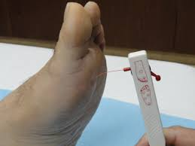
8. Επαναλάβετε αυτή την κίνηση δύο φορές στο σημείο, αλλά εναλλάσσετε την κίνηση με τουλάχιστον μία «ψευδή» εφαρμογή, όπου το δέρμα δεν έρχεται σε επαφή με το ινίδιο ( συνολικά 3 ερωτήσεις ανά σημείο).
9. Σε κάθε σημείο υπάρχει προστατευτική αίσθηση αν ο ασθενής απαντήσει σωστά 2 στις 3 εφαρμογές. Η προστατευτική αίσθηση δεν υφίσταται, εάν δώσει 2 λανθασμένες απαντήσεις στις 3 και τότε ο ασθενής θεωρείται ότι κινδυνεύει από εξέλκωση.
Ενθάρρυνση του ασθενούς κατά τη διάρκεια της εξέτασης μέσω θετικής ανατροφοδότησης
Ο επαγγελματίας υγείας θα πρέπει να είναι ενήμερος για πιθανή απώλεια της δύναμης που απαιτείται για να λυγίσει το μονοϊνίδιο εάν χρησιμοποιείται για μεγάλη χρονική περίοδο

Slide 60
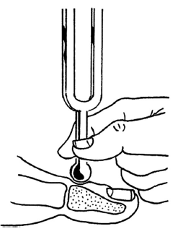
Διαπασών 128Ηz
ΠΕΡΙΓΡΑΦΗ
1. Η εξέταση της αντίληψης των προκαλούμενων δονήσεων, θα πρέπει να γίνεται σε ήρεμη και χαλαρή ατμόσφαιρα. Ακουμπήστε πρώτα το διαπασών στους καρπούς του ασθενούς ( ή στον αγκώνα ή στην κλείδα), ώστε να ξέρει τι να περιμένει.
2. Ο ασθενής πρέπει να μην μπορεί να δει αν και πού βάζει ο εξεταστής το διαπασών. Το διαπασών τοποθετείται σε οστεοειδές σημείο της ράχης της ακραίας φάλαγγας του πρώτου δακτύλου.
3. Τοποθετήστε το κάθετα στην επιφάνεια του δέρματος με συνεχή πίεση, όπως φαίνεται στην διπλανή εικόνα.
4. Επαναλάβετε αυτήν την κίνηση δύο φορές στο ίδιο σημείο, αλλά εναλλάσσετε την κίνηση με τουλάχιστον μία «ψευδή» εφαρμογή όπου το διαπασών δεν δονείται.

Slide 61
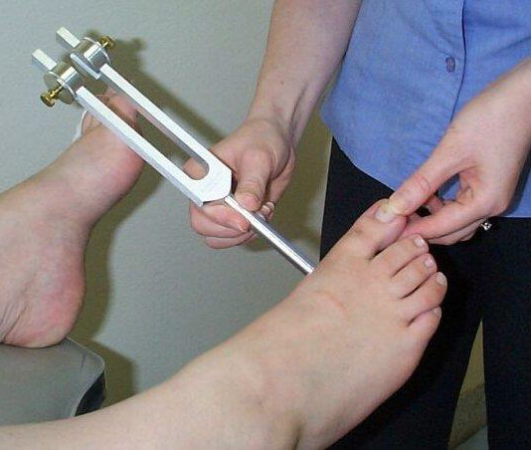
5. Το τεστ είναι θετικό αν ο ασθενής απαντήσει σωστά σε τουλάχιστον 2 στις 3 εφαρμογές και αρνητικό με 2 στις 3 λανθασμένες απαντήσεις ( αυξημένος κίνδυνος εξέλκωσης)
6. Εάν ο ασθενής δεν μπορεί να αισθανθεί τις δονήσεις στο μεγάλο δάκτυλο, το τεστ επαναλαμβάνεται πιο κοντά ( έσω, έξω σφυρό)
Ενθάρρυνση του ασθενούς κατά τη διάρκεια της εξέτασης μέσω θετικής ανατροφοδότησης

Slide 62
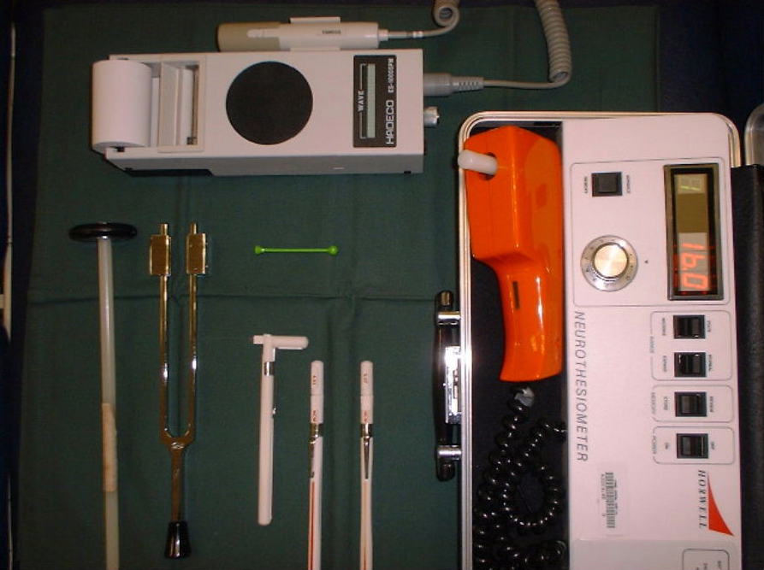
ΒΙΟΘΕΣΙΟΜΕΤΡΟ
Παρακολούθηση περιφερικής νευροπάθειας

Slide 63
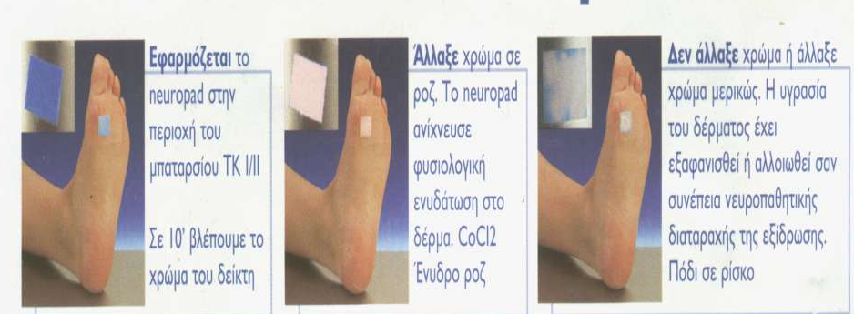
Νeuropad test

Slide 64
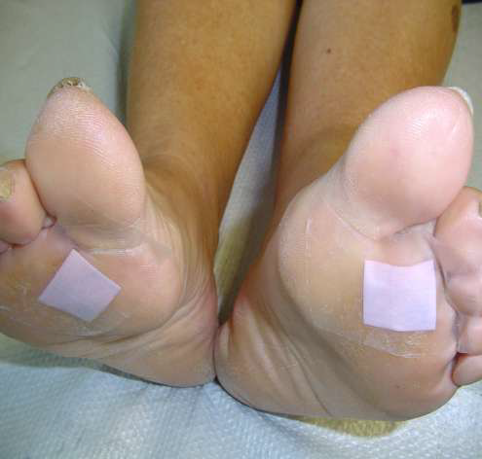
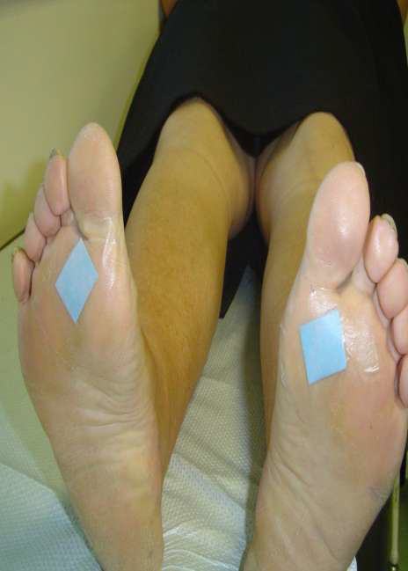
Πώς Λειτουργεί και Εφαρμόζεται το Neuropad test;
Το neuropad test ανιχνεύει το επίπεδο ενυδάτωσης του πέλματος των ποδιών.
Παθολογικά μειωμένα επίπεδα ενυδάτωσης είναι ένδειξη δυσλειτουργίας των νεύρων των ποδιών.
Βγάζετε παπούτσια και κάλτσες για 5 λεπτά, ώστε τα πόδια να είναι τελείως στεγνά
Ανοίγετε την αεροστεγή συσκευασία. Μέσα περιέχει 2 αυτοκόλλητα επιθέματα χρώματος μπλε, τα οποία κολλάτε καλά και στα δύο πόδια ταυτόχρονα στην περιοχή του πέλματος. Αν υπάρχει κάλος ή σκλήρυνση στην περιοχή τότε τα κολλάτε στην κοντινότερη υγιή περιοχή.
Περιμένετε ακριβώς 10΄λεπτά και ελέγχετε το χρώμα του τεστ. Αυτό είναι το αποτέλεσμα. Αφαιρείτε το test και καθαρίζετε την περιοχή της εφαρμογής με το μαντηλάκι που υπάρχει μέσα στην συσκευασία.

Slide 65
ΠΑΡΑΜΟΡΦΩΣΕΙΣ

Slide 66
Οι συνηθέστερες παραμορφώσεις κάτω άκρου διαβητικού ατόμου
Σφυροδακτυλία
Γαμψοδακτυλία
Βλαισός μέγας δάκτυλος
Charcot
Δυσκαμψία αρθρώσεων (συμπεριλαμβά-νοντας και τον δύσκαμπτο μέγα δάκτυλο)

Slide 67
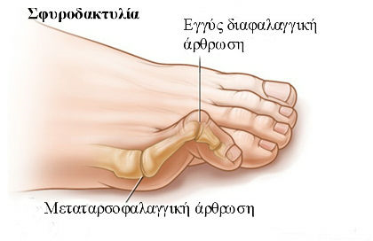
ΣΦΥΡΟΔΑΚΤΥΛΙΑ
ΠΕΡΙΓΡΑΦΗ
Εύκαμπτη ή άκαμπτη δυσμορφία που χαρακτηρίζεται από κάμψη του/των δακτύλων.
ΑΙΤΙΟΛΟΓΙΑ
Ατροφία των μεσοστέων μυών
του άκρου πόδα, οι οποίοι δεν δύνανται να σταθεροποιήσουν το/τα δάκτυλα στο έδαφος.
ΣΥΝΕΠΕΙΑ
Αυξημένες πιέσεις στις κεφαλές των μεταταρσίων, στις φαλαγγοφαλαγγικές αρθρώσεις και στις κορυφές των δακτύλων.

Slide 68
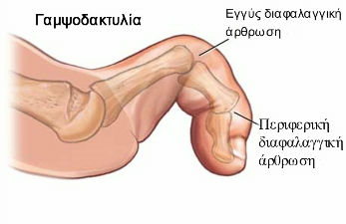
ΓΑΜΨΟΔΑΚΤΥΛΙΑ
ΠΕΡΙΓΡΑΦΗ
Παρόμοια με τη σφυροδακτυλία, αλλά χαρακτηρίζεται από εντονότερη κάμψη του/των δακτύλων.
ΑΙΤΙΟΛΟΓΙΑ
Σχετίζεται με νευροπάθεια, τραύμα και χειρουργική επέμβαση στο πρόσθιο τμήμα του άκρου πόδα.
ΣΥΝΕΠΕΙΑ
Σπάνια είναι αιτία ρήξης της πελματιαίας απονεύρωσης. Συνοδεύεται από κάλο στις φαλαγγοφαλαγγικές αρθρώσεις και συχνά έλκος.

Slide 69
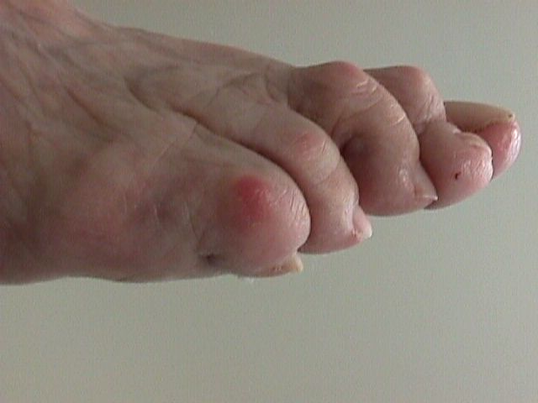
Notes:
Severe hammer and claw-toe deformities.
There are areas of persistent erythema on the dorsum of the fourth and fifth toes.
The consequences of the ill-fitting shoe gear have now progressed to marked callus formation at the peak of the hammer toe deformities on the dorsum of the second and third toes.

Slide 70
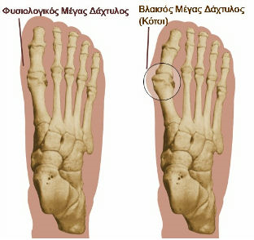
ΒΛΑΙΣΟΣ ΜΕΓΑΣ ΔΑΚΤΥΛΟΣ
ΠΕΡΙΓΡΑΦΗ
Το μεγάλο δάκτυλο κλίνει προς τα έξω με σύγχρονη βλαισότητα του και κλίση του 1^{ου} μεταταρσίου προς τα έσω.
ΣΥΝΕΠΕΙΑ
Μπορεί να οδηγήσει στη δημιουργία κάλων στην κεφαλή του μεταταρσίου, στην έσω πλευρά του μεγάλου δακτύλου αλλά και στη ραχιαία επιφάνεια των μικρών δακτύλων σε προχωρημένα στάδια.
Έλκη νευροπαθητικά
ή νευροϊσχαιμικά

Slide 71
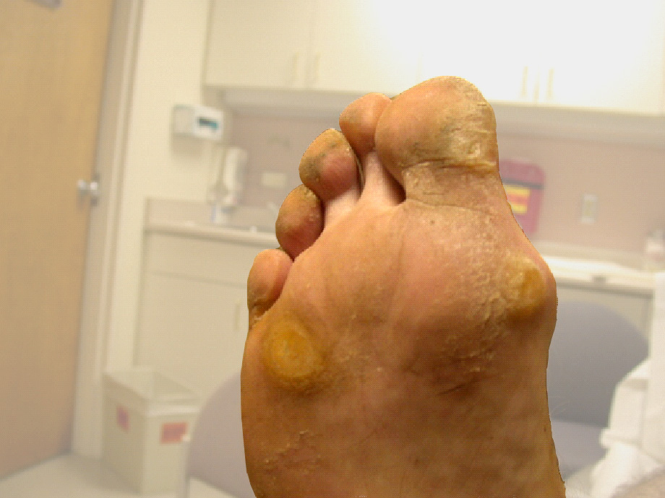
Callus formation at pressure points and dry skin are substrate for ulceration
Notes:
Diabetic motor neuropathy has resulted in hammer and claw-toe deformities and very prominent metatarsal heads on the plantar surface of the foot.
Excessive pressure on the metatarsal heads and inadequate shoe gear have resulted in marked callus build-up that is further accelerated by the dry skin.
The patient is at high risk for ulceration at these sites.
Ted: Can we remove background and put neutral color or blue background instead so foot shows up better?

Slide 72
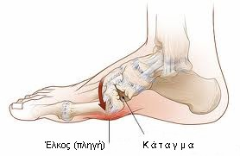
CHARCOT
ΠΕΡΙΓΡΑΦΗ
Εκφύλιση οστών και αρθρώσεων στην περιοχή του ταρσού και των μεταταρσίων, η οποία οδηγεί σε 2 κλασικές δυσμορφίες.
εξάρθρωση του ταρσού προς τα κάτω
κυρτότητα, η οποία προέρχεται από εξάρθρωση της αστραγαλοσκαφωειδούς άρθρωσης ή των ταρσομετατάρσιων αρθρώσεων.
ΣΥΝΕΠΕΙΑ
Και οι δύο παραμορφώσεις οδηγούν σε οστικές προεξοχές, ευπαθείς σε εξελκώσεις.

Slide 73
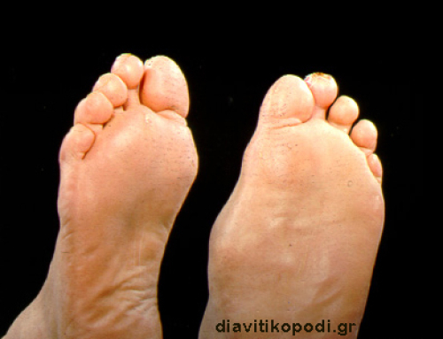
Charcot

Slide 74
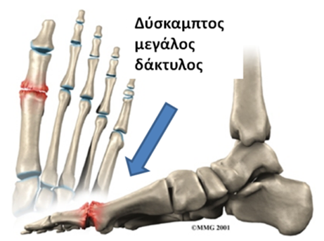
ΔΥΣΚΑΜΨΙΑ ΑΡΘΡΩΣΕΩΝ (συμπεριλαμβάνοντας τον δύσκαμπτο μέγα δάκτυλο)
ΠΕΡΙΓΡΑΦΗ
Το εύρος της κίνησης στην υποστραγαλική και 1^{η} μεταταρσιοφαλαγγική άρθρωση περιορίζεται ή χάνεται.
ΣΥΝΕΠΕΙΑ
Περιορισμένη έκταση του μεγάλου δακτύλου που με τη σειρά της οδηγεί σε αυξημένες πελματιαίες πιέσεις στον μεγάλο δάκτυλο, οδηγώντας στη δημιουργία κάλου.
Συχνό φαινόμενο σε βάδιση ανυπόδητη ή με σανδάλια.

Slide 75
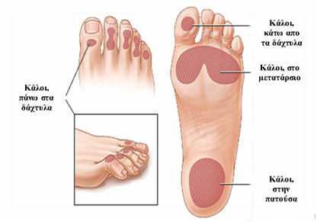
Συνοψίζοντας τα σημεία εμφάνισης τύλων (κάλων)
ως αποτέλεσμα των παραμορφώσεων

Slide 76
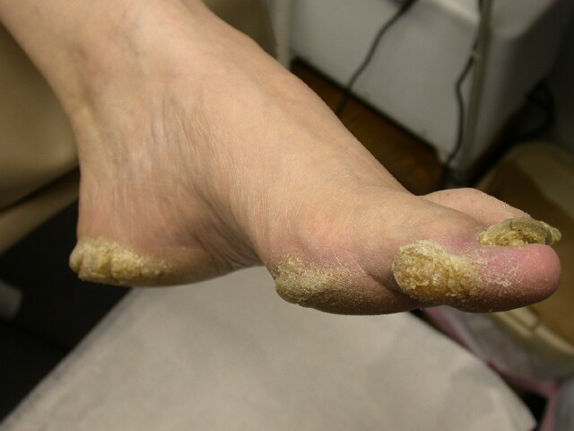
Pes cavus reulting in callus formation over the pressure points
Notes:
This patient has a pes cavus or high plantar arch deformity that has resulted in pressure points and callus formation over the heels, metatarsal heads, and along the medial aspect of the great toe.
Extensive callus increases the subcutaneous pressure immediately beneath the callus and can result in a subcutaneous hemorrhage, the so-called “pre-ulcer.”
Note the extensive nail pathology.
Ted: Can you provide a color background?

Slide 77
ΑΓΓΕΙΟΠΑΘΕΙΑ

Slide 78
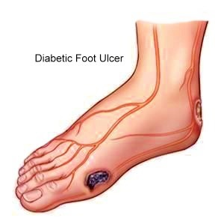
Περιφερική Αρτηριακή Νόσος
O σακχαρώδης διαβήτης αυξάνει τον κίνδυνο περιφερικής αρτηριακής νόσου των κάτω άκρων
Η περιφερική αρτηριακή νόσος οδηγεί σε επιπρόσθετες θεραπευτικές επιπλοκές και αυξάνει τον κίνδυνο για λοίμωξη
1/3 ασθενείς με διαβήτη >52χρ. εμφανίζουν περιφερική αρτηριακή νόσο
ΑDA: screening σε όλους τους
διαβητικούς >50χρ.

Slide 79
Διαβητική Αγγειοπάθεια
Η διαβητική μακρο-αγγειοπάθεια είναι ιστολογικά όμοια με την μη διαβητική αθηροσκλήρωση, με τη διαφορά ότι κατανέμεται στο άπω τμήμα του περιφερικού αγγειακού δικτύου των κάτω άκρων
Ασβέστωση των αρτηριών (συχνά όχι εμφανής σε απεικονιστικές μεθόδους), περιορίζει την παροχή οξυγόνου στην περιφέρεια
Η ανταλλαγή αερίων περιορίζεται λόγω της εκσεσημασμένης υπερτροφίας της βασικής μεμβράνης των τριχοειδών– στοιχείο διαβητικής μικρο- αγγειοπάθειας

Slide 80
Ενδείξεις Αγγειοπάθειας
Ψυχρά άκρα, ωχρού ή κατά τόπους μελανού χρώματος
Λεπτό, άτριχο δέρμα
Σφιγκτικό άλγος στη γάμπα, κατά τη βάδιση, που υποχωρεί κατά την ανάπαυση
Ο πόνος χειροτερεύει με τα πόδια σε ψηλή θέση (πχ σε σκαμνί), και βελτιώνεται όταν τα κρατά χαμηλά

Slide 81
Εξέταση για Αγγειοπάθεια
Ψηλάφηση σφίξεων ραχιαίας ποδός-οπίσθιας κνημιαίας
Θερμοκρασία άκρου
Χρώμα-υφή δέρματος
Οίδημα
Τριχοφυΐα
Χρόνος φλεβικής πλήρωσης (κφ 1 sec)

Slide 82
Screening
Έλεγχος εάν υπάρχουν σφύξεις σε όλα τα επίπεδα των κάτω άκρων
Κνημοβραχιόνιος δείκτης
<0,8 : παθολογικό
<0,45: σοβαρό, απειλητικό για το άκρο
ΑDA/ΑCC: ετήσιος
έλεγχος > 50χρ.
Έλεγχος της συστολικής πίεσης των δακτύλων του ποδιού
< 45 mmHg παθολογική
Αξιολόγηση Doppler
Κάθε ασθενής με έλκος στα κάτω άκρα πρέπει να λαμβάνει αξιολόγηση Doppler
*αξιολόγηση μάκρο -κυκλοφορίας
*εκτίμηση της ταχύτητας ροής

Slide 83
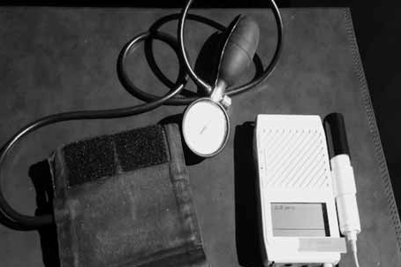
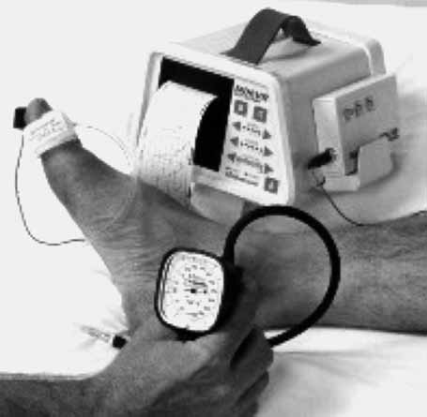
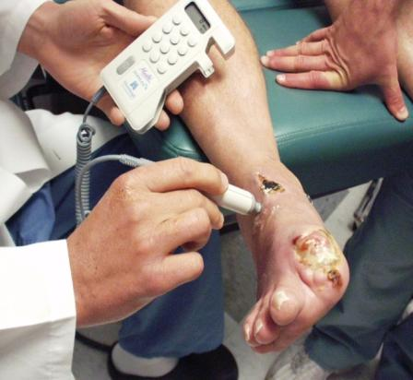
T.K. Carlson

Slide 84
ΕΥΧΡΗΣΤΟ ΦΥΛΛΟ ΑΞΙΟΛΟΓΗΣΗΣ ΤΟΥ ΠΟΔΙΟΥ ΣΤΗΝ ΚΛΙΝΙΚΗ ΕΞΕΤΑΣΗ
Διαβητικό Έλκος | Naι / Όχι
Παρουσία έλκους πλήρους πάχους
Παράγοντες κινδύνου για έλκος ποδιού
Νευροπάθεια Μη αντίληψη μονοϊνιδίου Μη αντίληψη διαπασών Μην αντίληψη βαμβακιού | Ναι / Όχι Ναι / Όχι Ναι / Όχι
Σφύξεις ποδιού Απουσία οπίσθιας κνημιαίας αρτηρίας Απουσία ραχιαίας αρτηρίας του ποδιού | Ναι /Όχι Ναι/ Όχι
Άλλα Παραμορφώσεις ποδιού ή οστά που εξέχουν Απώλεια κινητικότητας αρθρώσεων Σημεία παθολογικής πίεσης όπως κάλος Αποχρωματισμός κατά την πίεση Χαμηλή υγιεινή του ποδιού Μη κατάλληλη υπόδηση Προηγούμενα έλκη Ακρωτηριασμοί | Ναι / Όχι Ναι / Όχι Ναι / Όχι Ναι / Όχι Ναι / Όχι Ναι / Όχι Ναι / Όχι Ναι / Όχι
“Prevention and Management of foot problems in diabetes: A Summary Guidance for Daily Practice 2015, based on the IWGDF Guidance Documents”

Slide 85
Τύποι Διαβητικού Ποδιού
Νευροπαθητικά
ροζ & θερμά
καλοί παλμοί
μη φυσιολογική εξέταση μονοϊνιδίου
ξηρότητα
κάλος
υψηλή καμάρα, δυσμορφία των δακτύλων
Νευροϊσχαιμικά
σκούρο γαλαζωπό χρώμα & δροσερό/κρύο
μη ψηλαφητοί παλμοί
μη φυσιολογική εξέταση μονοϊνιδίου (?)
μικροί κάλοι, υαλώδεις
πόνος

Slide 86
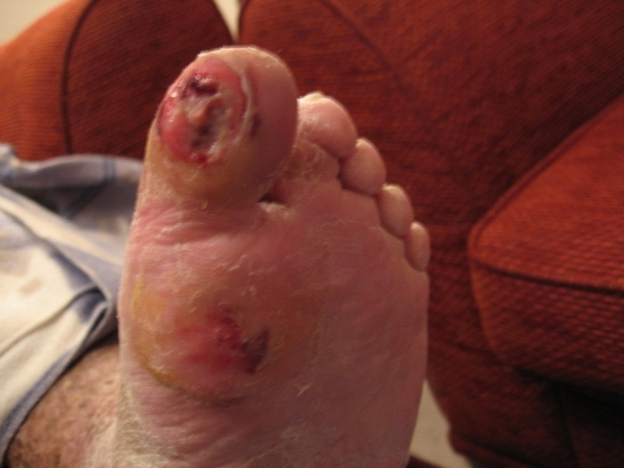
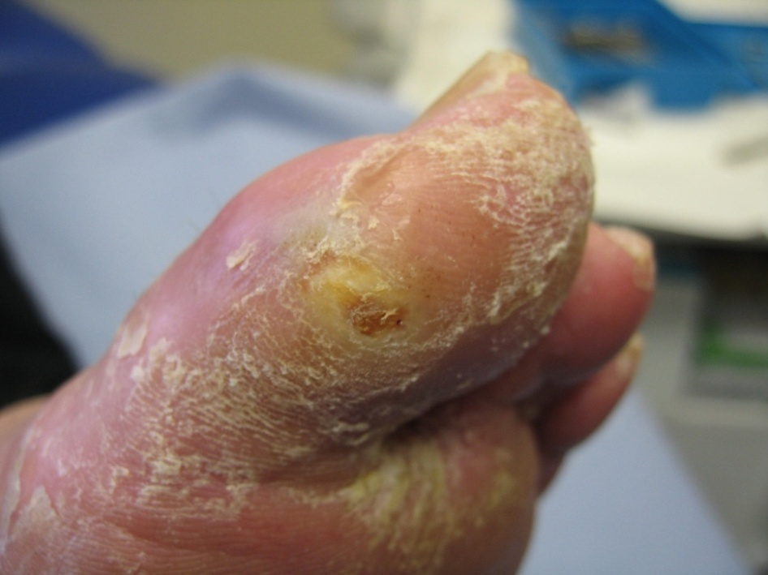
Νευροπαθητικό Πόδι

Slide 87
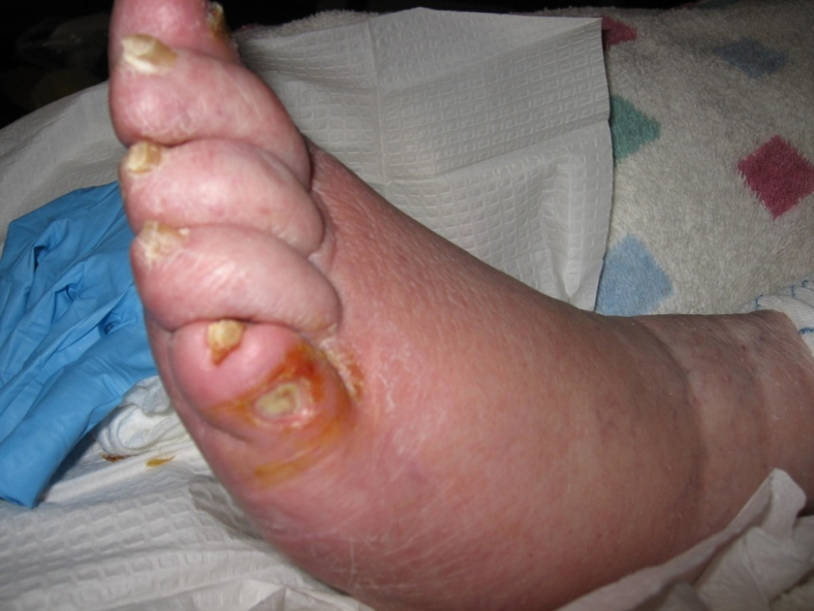
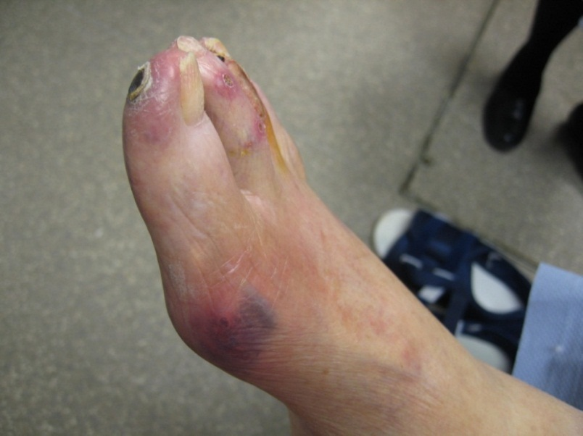
Νευροϊσχαιμικό Πόδι

Slide 88
ΠΕΛΜΑΤΟ… γράφημα

Slide 89
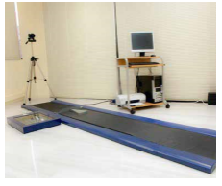
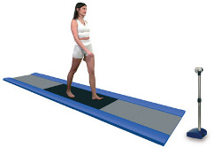

Περιγραφή
Ο πελματογράφος είναι μια ψηφιακή πλατφόρμα, με χιλιάδες αισθητήρες καταγραφής των πιέσεων του πέλματος, τόσο στη στάση ( στατικό πελματογράφημα) όσο και στη βάδιση (δυναμικό πελματογράφημα)
Συνδέεται στον υπολογιστή με ειδικό πρόγραμμα (software) , αναλύει τα δεδομένα σχετικά με την φόρτιση, το κέντρο βάρους, τις φάσεις στήριξης και αιώρησης κατά τη βάδιση.
Ο εξεταζόμενος βαδίζει πάνω στην ειδική πλατφόρμα με κανονική φορά και ταχύτητα ενώ στον υπολογιστή καταγράφονται τα αποτελέσματα της κατανομής των πιέσεων κατά την διάρκεια της βάδισης.
Notes:
Στατικό πελματογράφημα
Επεξεργάζεται την κατανομή, την εντόπιση και τον μέσο όρο της μηχανικής πίεσης που κατανέμεται στα κάτω άκρα. Μετράει τις αποστάσεις, τις γωνίες και την επιφάνεια στήριξης και αναλύει την σταθερότητα του εξεταζόμενου στην όρθια θέση. Ο εξεταζόμενος στέκεται πάνω στον πελματογράφο ενώ στον υπολογιστή καταγράφονται τα αποτελέσματα της κατανομής των πιέσεων κατά την διάρκεια της στάσης.
Δυναμικό πελματογράφημα
Αναλύει τις διάφορες φάσεις του βηματισμού, το γράφημα της φόρτισης, τη μέγιστη πίεση, το χρόνο επαφής και κάθετης συνιστώσας του σωματικού βάρους. Μετράει την πίεση που ασκείται κατά τη διάρκεια της βάδισης σε κάθε τετραγωνικό εκατοστό των πελμάτων και συγκρίνει βήματα από στατική και δυναμική μέτρηση δίνοντας την δυνατότητα της ανάλυσης μεταξύ δυο ποδιών.

Slide 90
Διαβητικός ασθενής
Αγγειοπάθεια
Νευροπάθεια
Πελματογράφημα για έλεγχο των πιέσεων που ασκούνται στα πόδια κατά τη βάδιση ή την όρθια στάση

Slide 91


Πρόσθια & οπίσθια ανύψωση
Κατασκευή ορθωτικών πελμάτων από υλικά διαφορετικών
πυκνοτήτων ανάλογα με την ηλικία , το βάρος, τις δραστηριότητες του
ατόμου
Στόχος: εξατομικευμένα πέλματα ώστε το πόδι να πατάει φυσιολογικά
και να μειώνονται οι κίνδυνοι παραμόρφωσης, καθώς και η πιθανότητα
δημιουργίας διαβητικών ελκών.
Notes:
Για την αποκατάσταση των προβλημάτων αυτών κατασκευάζονται ειδικά ορθωτικά πέλματα.
Τα πέλματα αυτά είναι από υλικά διαφορετικών πυκνοτήτων και η επιλογή τους γίνεται ανάλογα με την ηλικία, το βάρος, τις δραστηριότητες και τις ανάγκες του κάθε ατόμου.
Φορώντας ένα ζευγάρι ορθωτικά πέλματα, κάθε υπόδημα μετατρέπεται σε ορθοπεδικό.
Με αυτόν τον τρόπο επιτυγχάνεται η σωστή λειτουργία του ποδιού, αποφεύγοντας λανθασμένους υπτιασμούς και πρηνισμούς, καθώς και η απορρόφηση κραδασμών κατά την διάρκεια της βάδισης.
Έμμεσα λοιπόν τα πέλματα αυτά εκτείνουν την προστασία τους στις υπόλοιπες αρθρώσεις του κάτω άκρου, αλλά και διαφυλάσσουν και την οσφυική μοίρα από τραυματισμούς και άλλα χρόνια προβλήματα.
Ο ρόλος των ορθωτικών πελμάτων είναι ο έλεγχος της υπερβολικής και πιθανόν της λανθασμένης κίνησης της ποδοκνημικής άρθρωσης και του πρόσθιου μέρους του ποδιού, βοηθώντας στη μείωση των υπερβολικών καταπονήσεων. Δεν προορίζονται για να αλλάξουν τις ανωμαλίες του πέλματος, αλλά για να μειώσουν τον πόνο και να βελτιώσουν τη λειτουργία του ποδιού κατά τη βάδιση.
Τα ορθωτικά πέλματα αποτελούνται από δυο μέρη, την πρόσθια και την οπίσθια ανύψωση.
Ο σκοπός της πρόσθιας ανύψωσης παρέχει υποστήριξη στις παραμορφώσεις του πρόσθιου τμήματος του ποδιού, ενώ σκοπός της οπίσθιας ανύψωσης είναι να θέτει το οπίσθιο τμήμα του ποδιού όσο το δυνατόν πλησιέστερα στην ουδέτερη θέση και η λειτουργία της είναι πιο σημαντική κατά τη βάδιση για την επαφή της πτέρνας με το έδαφος.

Slide 92
ΑΚΡΟΓΩΝΙΑΙΟΙ ΛΙΘΟΙ ΠΡΟΛΗΨΗΣ
Εντοπισμός του ποδιού που βρίσκεται σε κίνδυνο
Θεραπεία προ-ελκωτικών σημείων
Τακτικός έλεγχος και εξέταση του ποδιού που βρίσκεται σε κίνδυνο
Εκπαίδευση του ασθενούς, της οικογένειας και των επαγγελματιών υγείας
Κατάλληλα καθημερινά υποδήματα

Slide 93


ΑΝΤΙΣΤΑΣΗ ΣΤΗΝ ΑΛΛΑΓΗ
Οικονομικές πιέσεις
Απροθυμία χρήσης μέσων αποφόρτισης
Απόσταση από το νοσοκομείο
Έλλειψη εκπαίδευσης και κατανόησης της σοβαρότητας της κατάστασης
Did it fit the lifestyle?

Slide 94
Εκπαίδευση του ασθενούς- της οικογένειας- των επαγγελματιών υγείας
ΕΚΠΑΙΔΕΥΣΗ
Δομημένη - Οργανωμένη Επαναλαμβανόμενη
Βελτίωση των γνώσεων του ασθενούς για την φροντίδα των ποδιών
Εκμάθηση αναγνώρισης πιθανών προβλημάτων των ποδιών και μέτρων που πρέπει να λαμβάνει
Αύξηση των κινήτρων
Αύξηση των ικανοτήτων

Slide 95

Θέματα Εκπαίδευσης ασθενούς με κίνδυνο για έλκος
1.
Καθημερινός έλεγχος ποδιών, συμπεριλαμβανομένων περιοχών μεταξύ των δακτύλων
Εάν δεν μπορεί να εξετάσει μόνος του τα πόδια του, θα πρέπει να το κάνει κάποιος άλλος. Εάν υφίσταται διαταραχή όρασης δεν θα πρέπει να φροντίζει μόνος του τα πόδια
2.
Θα πρέπει να ειδοποιεί τον κατάλληλο επαγγελματία υγείας εάν αυξηθεί αξιοσημείωτα η θερμοκρασία του ποδιού, ή εάν εμφανιστεί πρήξιμο, φλύκταινα, κόψιμο, aμυχή ή έλκος ή αλλαγή στο χρώμα του ποδιού ή πρόβλημα στα νύχια (πχ, είσφρυση στο δέρμα)
3.
Να αποφεύγεται το βάδισμα χωρίς υποδήματα ή με κάλτσες χωρίς υποδήματα ή σανδάλια με λεπτή σόλα, είτε σε εσωτερικό είτε σε εξωτερικό χώρο.
Δεν θα πρέπει να φοριούνται παπούτσια πολύ στενά, με σκληρές άκρες ή άνισες ραφές

Slide 96
Θέματα Εκπαίδευσης ασθενούς με κίνδυνο για έλκος
4.
Καθημερινός έλεγχος και ψηλάφηση του εσωτερικού των υποδημάτων
5.
Χρήση καλτσών χωρίς ραφές ή χρήση καλτσών που έχουν ραφές από την ανάποδη πλευρά τους
6.
Καθημερινό πλύσιμο των ποδιών ( με τη θερμοκρασία του νερού να είναι πάντα κάτω από 37˚ C), όχι περισσότερο από 5-7 min, με προσεχτικό σκούπισμα, ιδιαίτερα μεταξύ των δακτύλων.
Δεν θα πρέπει να φοριούνται στενές ή υψηλές έως το γόνατο κάλτσες και η αλλαγή των καλτσών πρέπει να είναι καθημερινή
Δεν πλησιάζουμε τα πόδια σε θερμαντικά σώματα (κίνδυνος εγκαύματος)
Προτιμώνται οι βαμβακερές αλλά και οι μάλλινες ή μάλλινες με ακρυλικό.
Notes:
Κάλτσες: Οι βαμβακερές είναι απορροφητικές αλλά το μειονέκτημα τους είναι ότι εγκλωβίζουν το υγρό και μουλιάζουν το πόδι ενώ οι μάλλινες επιτρέπουν τον αερισμό του ποδιού και δεν εγκλωβίζουν τον ιδρώτα.

Slide 97

Θέματα Εκπαίδευσης ασθενούς με κίνδυνο για έλκος
7.
Δεν θα πρέπει να χρησιμοποιούνται χημικοί παράγοντες (κερατολυτικές ουσίες πχ σαλικυλικό οξύ) ή έμπλαστρα για να αφαιρεθούν οι κάλοι
8.
Θα πρέπει να χρησιμοποιούνται ενυδατικές κρέμες (όχι βαζελίνη) για το ξηρό δέρμα, αλλά όχι ανάμεσα στα δάκτυλα
9.
Κόψιμο των νυχιών σε τελείως ευθεία γραμμή,
αναζήτηση του κατάλληλου επαγγελματία υγείας ( ποδολόγου) για αυτά τα προβλήματα
10.
Ο ασθενής θα πρέπει να φροντίζει ώστε τα πόδια του να εξετάζονται τακτικά από τους κατάλληλους επαγγελματίες υγείας
Καλύτερα να χρησιμοποιείται λίμα αντί για ψαλίδι
Σε περίπτωση υπερκεράτωσης και σκληρύνσεων ο ασθενής θα πρέπει να χρησιμοποιεί ελαφρόπετρα και να αποφεύγει αιχμηρά αντικείμενα

Slide 98

ΠΑΡΑΔΕΙΓΜΑΤΑ ΚΡΕΜΩΝ ΓΙΑ ΤΟ ΔΙΑΒΗΤΙΚΟ ΠΟΔΙ
Ιδιότητες
ενυδατικές, μαλακτικές, καταπραϋντικές, κερατολυτικές, επουλωτικές,
αναπλαστικές, δροσιστικές
Ουρία: ήπιο βακτηριοστατικό και κερατολυτικό, ενισχύει την κεράτινη
στοιβάδα του δέρματος
Πανθενόλη: προβιταμίνη Β5 ( παντοθενικό οξύ). Ανήκει στο σύμπλεγμα των
βιταμινών Β με πλούσιες ενυδατικές, μαλακτικές, καταπραϋντικές για το
ευαίσθητο δέρμα ιδιότητες
Αλλαντοϊνη: λεπτή, λευκή σκόνη με αναπλαστικές, κερατολυτικές, επουλωτικές
και καταπραϋντικές ιδιότητες.

Slide 99

Aλόη: ενυδατικές και καταπραϋντικές ιδιότητες
Ηypericum perforatum: γνωστό σαν βάλσαμο, το λάδι που προέρχεται από την εκχύλιση του φυτού έχει επουλωτικές ιδιότητες και εφαρμόζεται σε πληγές
Αlkana tinctoria: πλούσιο σε αλκανίνες και σικονίνες, αποτελεσματικό για την επούλωση των πληγών

Slide 100
ΑΚΡΟΓΩΝΙΑΙΟΙ ΛΙΘΟΙ ΠΡΟΛΗΨΗΣ
Εντοπισμός του ποδιού που βρίσκεται σε κίνδυνο
Θεραπεία προ-ελκωτικών σημείων
Τακτικός έλεγχος και εξέταση του ποδιού που βρίσκεται σε κίνδυνο
Εκπαίδευση του ασθενούς, της οικογένειας και των επαγγελματιών υγείας
Κατάλληλα καθημερινά υποδήματα

Slide 101
Κατάλληλα καθημερινά υποδήματα
Τα ακατάλληλα υποδήματα είναι σημαντική αιτία εξέλκωσης
Οι ασθενείς με απώλεια της προστατευτικής αίσθησης θα πρέπει να έχουν πρόσβαση στα κατάλληλα υποδήματα χωρίς οικονομικούς περιορισμούς και θα πρέπει να ενθαρρύνονται για την καθημερινή χρήση σε εσωτερικούς και εξωτερικούς χώρους.

Slide 102
Κατάλληλα καθημερινά υποδήματα
Τα ακατάλληλα υποδήματα είναι σημαντική αιτία εξέλκωσης
Οι ασθενείς με απώλεια της προστατευτικής αίσθησης θα πρέπει να έχουν πρόσβαση στα κατάλληλα υποδήματα χωρίς οικονομικούς περιορισμούς και θα πρέπει να ενθαρρύνονται για την καθημερινή χρήση σε εσωτερικούς και εξωτερικούς χώρους.
Classification 0 ( IWGDF 2015)
O ασθενής επιλέγει μόνος του υποδήματα που κυκλοφορούν στο εμπόριο, εξασφαλίζοντας ότι είναι κατάλληλα
Classification ≥1 (ΙWGDF 2015)
Πρέπει να δίνεται ιδιαίτερη προσοχή στην εφαρμογή, ιδιαίτερα αν υπάρχουν παραμορφώσεις του ποδιού (Classif.2) ή προηγούμενο έλκος/ακρωτηριασμός (Classif.3)

Slide 103



Κατάλληλα καθημερινά υποδήματα
Πρακτικές συμβουλές
Το παπούτσι δεν πρέπει να είναι πολύ στενό ή πολύ μεγάλο
Το εσωτερικό του υποδήματος θα πρέπει να είναι 1-2 εκ.
μακρύτερο από το πόδι
Το εσωτερικό πλάτος θα πρέπει να είναι ίσο με το πλάτος του
ποδιού στο ύψος των μετατάρσιων φαλαγγικών αρθρώσεων και
το ύψος να αφήνει περιθώριο για τα δάκτυλα
Η εφαρμογή πρέπει να αξιολογείται ενώ ο ασθενής βρίσκεται σε
σε όρθια θέση, κατά προτίμηση στο τέλος της ημέρας
Εάν υπάρχουν παραμορφώσεις ή σημεία παθολογικής φόρτισης ( υπεραιμία,
κάλος, εξέλκωση) συμβουλευτική για ειδικά υποδήματα ( επενδύσεις και
ορθώσεις)

Slide 104

Xαρακτηριστικά Θεραπευτικού Υποδήματος
1.ΕΠΑΡΚΗΣ ΧΩΡΟΣ ΓΙΑ ΤΗΝ ΥΠΟΔΟΧΗ ΠΟΔΙΟΥ ΜΕ ΔΥΣΜΟΡΦΙΑ
το υπόδημα θα πρέπει να αγκαλιάζει τις παραμορφώσεις και όχι να τις περιορίζει
η επάνω επιφάνεια του υποδήματος πρέπει να έχει ειδική κατασκευή ώστε να ασκεί μηδενική πίεση στα δάκτυλα
το υπόδημα δεν πρέπει να έχει εσωτερικές ραφές ή επένδυση με αφρώδη διπλή φόδρα
2. ΜΕΙΩΣΗ ΚΑΙ ΑΝΑΚΑΤΑΝΟΜΗ ΤΩΝ ΠΕΛΜΑΤΙΑΙΩΝ ΠΙΕΣΕΩΝ
σόλα άκαμπτη, αντικραδασμική, ανθεκτική και ανασηκωμένη έτσι ώστε να μειώνονται οι πιέσεις στο πρόσθιο πόδι
3. ΕΠΑΡΚΕΣ ΒΑΘΟΣ
δυνατότητα προσθήκης 10mm ένθετου πέλματος
4. ΤΡΟΠΟΠΟΙΗΣΗ ΜΗΧΑΝΙΚΗΣ ΒΑΔΙΣΗΣ

Slide 105

XΑΡΑΚΤΗΡΙΣΤΙΚΑ ΕΝΘΕΤΟΥ ΠΕΛΜΑΤΟΣ
Να μειώνει & να ανακατανέμει τις πελματιαίες πιέσεις
Να ανυψώνει τις κεφαλές των μεταταρσίων
Να υποστηρίζει την ποδική καμάρα
Να τροποποιεί τη μηχανική της βάδισης

Slide 106
ΑΚΡΟΓΩΝΙΑΙΟΙ ΛΙΘΟΙ ΠΡΟΛΗΨΗΣ
Εντοπισμός του ποδιού που βρίσκεται σε κίνδυνο
Θεραπεία προ-ελκωτικών σημείων
Τακτικός έλεγχος και εξέταση του ποδιού που βρίσκεται σε κίνδυνο
Εκπαίδευση του ασθενούς, της οικογένειας και των επαγγελματιών υγείας
Κατάλληλα καθημερινά υποδήματα

Slide 107
Θεραπεία προ-ελκωτικών σημείων
Αφαίρεση κάλων
Προστασία τυχόν φλυκταινών
Θεραπεία νυχιών που μεγαλώνουν προς τα μέσα ή
νυχιών πεπαχυμένων
Συνταγογράφηση αντιμυκητιασικής θεραπείας για
μυκητιασική λοίμωξη

Slide 108
5. Θεραπεία προ-ελκωτικών σημείων
Αφαίρεση κάλων
Προστατεύοντας τυχόν φλύκταινες (φουσκάλες)
Θεραπεία νυχιών που μεγαλώνουν προς τα μέσα ή
νυχιών πεπαχυμένων
Συνταγογράφηση αντιμυκητιασικής θεραπείας για
μυκητιασική λοίμωξη
Αυτή η θεραπεία θα πρέπει να επαναλαμβάνεται έως ότου τα σημεία προ- έλκους υποχωρήσουν & δεν επανεμφανίζονται με την πάροδο του χρόνου
Θα πρέπει να πραγματοποιείται από ειδικό στην περίθαλψη των ποδιών
Εάν είναι εφικτό η θεραπεία των παραμορφώσεων του ποδιού να γίνεται μη χειρουργικά ( πχ με όρθωση)

Slide 109
ΘΕΜΑΤΟΛΟΓΙΑ ΠΑΡΟΥΣΙΑΣΗΣ
Νόσος του Διαβήτη
Διαβητικό Πόδι
Διάγνωση - Εκτίμηση - Πρόληψη
Έγκαιρη Αντιμετώπιση

Slide 110
ΕΛΚΟΣ

Slide 111



Slide 112



Slide 113





Slide 114


Slide 115



Σχηματική απεικόνιση του έλκους από επανειλημμένη πίεση
“Prevention and Management of foot problems in diabetes: A Summary Guidance for Daily Practice 2015, based on the IWGDF Guidance Documents”

Slide 116



Διαβητικό Πόδι
συχνή θέση ελκών: δάκτυλοι & πελματιαίες επιφάνειες των ποδών,
κυρίως στις κεφαλές των μεταταρσίων
“Prevention and Management of foot problems in diabetes: A Summary Guidance for Daily Practice 2015, based on the IWGDF Guidance Documents”

Slide 117

Aσθενείς σε κίνδυνο… ΕΛΚΟΥΣ ΔΙΑΒ.ΠΟΔΙΟΥ
Τα επιδημιολογικά στοιχεία δείχνουν ότι ο κίνδυνος ανάπτυξης έλκους:
  Είναι αυξημένος σε διαβητικούς πάνω από την ηλικία των 40 ετών
  Αυξάνεται με τη διάρκεια του διαβήτη
Περίπου 50% των ασθενών με ΣΔ2 έχουν τις επιπλοκές του
διαβητικού ποδιού την ώρα της διάγνωσης
Περισσότερο οι άνδρες σε σχέση με τις γυναίκες αναπτύσσουν έλκη στα πόδια
Αυτό ενδεχομένως να οφείλεται στο γεγονός ότι οι άνδρες αμελούν περισσότερο τη φροντίδα και υγιεινή των ποδιών τους
Notes:
1) Edmonds 2000

Slide 118
Aσθενείς σε κίνδυνο…
Τα διαβητικά έλκη των ποδιών αναπτύσσονται εξαιτίας δύο κύριων επιπλοκών του διαβήτη:
  περιφερική νευρική δυσλειτουργία (νευροπάθεια)
  περιφερική αγγειακή νόσος
60% είναι κυρίως νευροπαθητικά
20% είναι κυρίως ισχαιμικά (περιφερικής αγγειακής νόσου)
20% των διαβητικών ελκών είναι μικτά (νευροϊσχαιμικά)
Notes:
2) Herbert 1997

Slide 119
ΑΡΧΕΣ ΤΗΣ ΘΕΡΑΠΕΙΑΣ ΤΟΥ ΕΛΚΟΥΣ
Αποφόρτιση της πίεσης
Αποκατάσταση της αιμάτωσης των ιστών
Θεραπεία της λοίμωξης
Μεταβολικός έλεγχος και θεραπεία άλλων νοσημάτων
Περίθαλψη τοπικού τραύματος
Εκπαίδευση για τον ασθενή και τους συγγενείς του
Πρόληψη των υποτροπών

Slide 120
ΑΠΟΦΟΡΤΙΣΗ

Slide 121




ΑΠΟΦΟΡΤΙΣΗ ΤΗΣ ΠΙΕΣΗΣ
ΜΕΘΟΔΟΣ | ΜΕΣΑ ΕΠΙΤΕΥΞΗΣ
Απαραίτητη η μη άρση βάρους | περιορισμός της ορθοστασίας και του βαδίσματος δεκανίκια
Μηχανική αφαίρεση φορτίου | γύψος ολικής επαφής/ άλλες τεχνικές με γύψο εξατομικευμένα θεραπευτικά ατραυματικά υποδήματα εσωτερικές επενδύσεις υποδημάτων ειδικά διαμορφωμένες για τον κάθε ασθενή

Slide 122


ΥΠΟΔΗΜΑΤΑ & ΑΠΟΦΟΡΤΙΣΗ | ΕΝΔΕΙΞΕΙΣ | ΑΝΤΕΝΔΕΙΞΕΙΣ
Υποδήματα πρόληψης (αθλητικά υποδήματα ή ορθοπεδικά υποδήματα εμπορίου) | Πρόληψη πελματιαίων ελκών σε ασθενείς υψηλού κινδύνου
Θεραπευτικά υποδήματα Μισό υπόδημα (half shoe) | Αντιμετώπιση πελματιαίων ελκών όταν υπάρχει αντένδειξη ή έλλειψη συμμόρφωσης για γύψο ή αφαιρούμενο νάρθηκα | Δυσκολία στη βάδιση σε ασταθείς ασθενείς, ανασφαλές
Ένθετα πέλματα | Μείωση των ασκούμενων στην πελματιαία επιφάνεια πιέσεων σε συνδυασμό με θεραπευτικά υποδήματα
Γύψος ολικής επαφής (total contact cast) | Αντιμετώπιση νευροπαθητικών μη ισχαιμικών ελκών Αντιμετώπιση οξείας οστεοαρθροπάθειας charcot | Σοβαρή περιφερική αρτηριοπάθεια, λοίμωξη
Aφαιρούμενος νάρθηκας | Αντιμετώπιση νευροπαθητικών μη ισχαιμικών ελκών Αντιμετώπιση οξείας οστεοαρθροπάθειας charcot | Σοβαρή περιφερική αρτηριοπάθεια, λοίμωξη

Slide 123



Slide 124
ΑΠΟΚΑΤΑΣΤΑΣΗ
ΑΙΜΑΤΩΣΗΣ

Slide 125
ΑΠΟΚΑΤΑΣΤΑΣΗ ΑΙΜΑΤΩΣΗΣ ΤΩΝ ΙΣΤΩΝ
Διαδικασίες αρτηριακής επαναγγείωσης ( τα αποτελέσματα δεν διαφέρουν από τους μη διαβητικούς, αλλά απαιτείται συχνότερα χειρουργική περιφερικού bypass)
Τα οφέλη της φαρμακευτική θεραπείας για τη βελτίωση της αιμάτωσης δεν έχουν ακόμη επιβεβαιωθεί
Διακοπή καπνίσματος
Έλεγχος υπέρτασης
Μείωση καρδιαγγειακού κινδύνου
Έλεγχος δυσλιπιδαιμίας

Slide 126



Slide 127
ΛΟΙΜΩΞΕΙΣ

Slide 128
Η λοίμωξη είναι θανατηφόρος για το διαβητικό πόδι
ΑΠΑΙΤΕΙΤΑΙ ΑΜΕΣΗ ΔΡΑΣΗ!
Αναζήτηση των κατάλληλων επαγγελματιών υγείας για την φροντίδα του ποδιού…

Slide 129
Αυξημένο Ποσοστό Λοίμωξης
Οι σχισμές στο δέρμα προδιαθέτουν σε διείσδυση λοιμογόνων μικροβίων
Η πολυνευροπάθεια προδιαθέτει σε εν τω βάθει λοιμώξεις λόγω της μειωμένης αίσθησης του πόνου
Στις λοιμώξεις του διαβητικού ποδιού εμπλέκονται τόσο αερόβια όσο και αναερόβια μικρόβια

Slide 130
Φτωχή ανοσοποιητική λειτουργία
Χημειοταξία πολυμορφοπύρηνων κοκκιοκυττάρων και φαγοκυττάρωση διαταραγμένα
Φτωχή λειτουργία πολυμορφοπύρηνων λευκοκυττάρων
  μετανάστευση, φαγοκυττάρωση, ενδοκυτταρικός θάνατος, χημειοταξία
Η κέτωση διαταράσσει την λειτουργία των λευκοκυττάρων
Η ανοσιακή λειτουργία μέσω των μονοκυττάρων μειώνεται
Η υπεργλυκαιμία διαταράσσει το σύστημα του συμπληρώματος

Slide 131
Διάγνωση
Κλινική Εικόνα
  πύον
  πόνος, οίδημα, εξέλκωση, σχηματισμός συριγγίων
  κριγμός
  συστηματική λοίμωξη (πυρετός, ρίγη, έμετος, ταχυκαρδία, μεταβολή της νοητικής κατάστασης, δυσφορία)
  μεταβολικές διαταραχές ( υπεργλυκαιμία, κέτωση , αζωθαιμία)

Slide 132
Θεραπεία Λοίμωξης
Θεραπεία λοίμωξης
Επιφανειακό έλκος με ήπια λοίμωξη δέρματος
Αφαίρεση όλων των νεκρωμένων ιστών
Από του στόματος αντιβιοτικά κατά του S. Aureus & των στρεπτοκόκκων
Εν τω βάθει μέτρια έως σοβαρή λοίμωξη
(απειλητική για το μέλος)
* Χειρουργική παροχεύτευση με αφαίρεση νεκρωμένων ιστών & οστών που έχουν προσβληθεί * Επαναγγείωση εάν χρειάζεται * αντιβιοτικά ευρέος φάσματος ενδοφλεβίως

Slide 133
ΠΕΡΙΘΑΛΨΗ ΤΟΠΙΚΟΥ ΤΡΑΥΜΑΤΟΣ

Slide 134

Σωστή Περιποίηση Ποδιού
Οι κάλοι αυξάνουν την πίεση στον ιστό κατά 30%

Slide 135
ΠΛΕΟΝΕΚΤΗΜΑΤΑ ΚΑΘΑΡΙΣΜΟΥ ΤΥΛΩΔΟΥΣ ΙΣΤΟΥ
Αξιολόγηση πραγματικών διαστάσεων-βάθους έλκους
Μείωση ερεθισμού-πόνου (όταν υπάρχει)
Παροχέτευση εξιδρωμάτων
Επιτάχυνση επούλωσης

Slide 136

ΠΕΡΙΘΑΛΨΗ ΤΟΠΙΚΟΥ ΤΡΑΥΜΑΤΟΣ
συχνός έλεγχος του έλκους
καθαρισμός του έλκους (με νυστέρι) και επανάληψη όσο συχνά χρειάζεται
χρήση επιθεμάτων διατηρούν καθαρό το έλκος, απορροφούν το
εξίδρωμα διατηρώντας το κατάλληλο υγρό περιβάλλον στην περιοχή της
εξέλκωσης, δρουν αιμοστατικά και προστατεύουν από λοιμώξεις
Επιτάχυνση επούλωσης και αποκατάστασης των ελκών

Slide 137
Πλεονεκτήματα επιθεμάτων
Διατηρούν καθαρό το έλκος
Απορροφούν το εξίδρωμα, διατηρώντας την σωστή υγρασία στην περιοχή
Δρουν αιμοστατικά
Προστατεύουν από λοιμώξεις
ΚΑΙ ΤΕΛΙΚΑ…
ΕΠΙΤΑΧΥΝΟΥΝ ΤΗΝ ΕΠΟΥΛΩΣΗ

Slide 138

ΚΡΙΤΗΡΙΑ ΕΠΙΛΟΓΗΣ ΕΠΙΘΕΜΑΤΩΝ
Είδος έλκους
Βαθμός εξίδρωσης έλκους
Στάδιο επούλωσης
Παρουσία λοίμωξης

Slide 139
ΤΥΠΟΙ ΕΠΙΘΕΜΑΤΩΝ | ΙΔΙΟΤΗΤΕΣ
Γάζες | προστατεύουν από τραυματισμό κολλούν στην επιφάνεια του έλκους (πόνος και αιμορραγία κατά την αφαίρεση) για έλκη με νεκρωτικό ιστό
Επιθέματα σιλικόνης | προστατεύουν από τραυματισμό για επιφανειακά έλκη με λίγο εξίδρωμα
Διαφανείς αυτοκόλλητες μεμβράνες, διαπερατές στον αέρα | προστατεύον από τραυματισμό παρέχουν τη δυνατότητα οπτικής επαφής με το έλκος είναι αδιαπέραστες σε μικρόβια για έλκη με νεκρωτικό ιστό για επιφανειακά καθαρά έλκη με κοκκιώδη ιστό σαν δεύτερο επίθεμα στερέωσης σε όλους τους τύπους ελκών
Υδρογέλες *γέλες υψηλής περιεκτικότητας σε αλγινικό με αντιμικροβιακή δράση | Ενυδατώνουν το έλκος και διατηρούν το περιβάλλον του υγρό, απομακρύνουν σκληρές και επιμένουσες εσχάρες, προάγουν τον αυτολυτικό μηχανισμό και απορροφούν υπολείμματα του νεκρωτικού ιστού Έχουν χαμηλή απορροφητικότητα για στεγνά ή με χαμηλή ποσότητα εξιδρώματος έλκη, για έλκη με νεκρωτικό ιστό

Slide 140
ΤΥΠΟΙ ΕΠΙΘΕΜΑΤΩΝ | ΙΔΙΟΤΗΤΕΣ
Υδροκολλοειδή επιθέματα | προστατεύουν από τραυματισμό, διατηρούν το περιβάλλον του έλκους υγρό, έχουν μέτρια έως χαμηλή απορροφητικότητα, είναι αδιαπέραστα σε μικρόβια Για έλκη με χαμηλή έως μέτρια ποσότητα εξιδρώματος με ή χωρίς νεκρωτικό ιστό Για επιφανειακά καθαρά έλκη με κοκκιώδη ιστό και με ακέραιο δέρμα πέριξ του έλκους
Αλγινικά επιθέματα * Αλγινικό κορδόνι | προστατεύουν από τραυματισμό, έχουν υψηλή ως μέτρια απορροφητικότητα, διατηρούν το περιβάλλον του έλκους υγρό και καθαρό, έχουν αιμοστατική δράση, κάποια με αντιμικροβιακές ιδιότητες. για έλκη με μέτρια έως υψηλή ποσότητα εξιδρώματος χωρίς νεκρωτικό ιστό ή κοιλότητα, για έλκη με μέτρια έως υψηλή ποσότητα εξ ιδρώματος και κοιλότητα, χωρίς νεκρωτικό ιστό
Αφρώδη επιθέματα | προστατεύουν από τραυματισμό, έχουν υψηλή ως μέτρια απορροφητικότητα, διατηρούν το περιβάλλον του έλκους καθαρό για επιφανειακά ως βαθειά έλκη με μέτρια ως υψηλή ποσότητα εξιδρώματος χωρίς νεκρωτικό ιστό ή κοιλότητα για έλκη με κοκκιώδη ιστό και καλή επιθηλιοποίηση
Υδροϊνίδια | προστατεύουν από τραυματισμό έχουν υψηλή ως μέτρια απορροφητικότητα διατηρούν το περιβάλλον του έλκους υγρό και καθαρό για έλκη με μέτρια ως υψηλή ποσότητα εξιδρώματος χωρίς νεκρωτικό ιστό ή κοιλότητα

Slide 141






Slide 142
ΜΕΤΑΒΟΛΙΚΟΣ ΕΛΕΓΧΟΣ

Slide 143

ΜΕΤΑΒΟΛΙΚΟΣ ΕΛΕΓΧΟΣ & ΘΕΡΑΠΕΙΑ ΑΛΛΩΝ ΝΟΣΗΜΑΤΩΝ
Ιδανικός γλυκαιμικός έλεγχος, εάν χρειάζεται με ινσουλίνη
Θεραπεία οιδήματος και αντιμετώπιση ενδεχομένου κακής θρέψης
Διακοπή καπνίσματος
Διόρθωση λοιπών παραγόντων κινδύνου (υπέρταση, δυσλιπιδαιμία)

Slide 144
ΜΕΤΑΒΟΛΙΚΟΣ ΕΛΕΓΧΟΣ
Η πρόληψη και θεραπεία του διαβητικού ποδιού δυσχεραίνεται
έως ματαιοπονίας
χωρίς την
ΣΩΣΤΗ ΡΥΘΜΙΣΗ ΤΟΥ ΣΑΚΧ. ΔΙΑΒΗΤΗ

Slide 145


Slide 146


Slide 147




Slide 148






Slide 149
ΔΙΕΠΙΣΤΗΜΟΝΙΚΗ
ΠΡΟΣΕΓΓΙΣΗ

Slide 150

ΑΝΑΓΚΑΙΑ Η ΣΥΝΕΡΓΑΣΙΑ ΠΟΔΟΛΟΓΟΥ- ΔΙΑΒΗΤΟΛΟΓΟΥ

Slide 151

ΣΥΝΕΡΓΑΣΙΑ ΜΕ ΣΤΟΧΟ, ΚΙΝΗΤΡΟ ΚΑΙ ΑΠΟΤΕΛΕΣΜΑ ΤΟ ΟΦΕΛΟΣ ΤΟΥ…..

Slide 152

ΣΥΝΕΡΓΑΣΙΑ ΜΕ ΣΤΟΧΟ, ΚΙΝΗΤΡΟ ΚΑΙ ΑΠΟΤΕΛΕΣΜΑ ΤΟ ΟΦΕΛΟΣ ΤΟΥ…..
ΑΣΘΕΝΟΥΣ!!!

Slide 153


Slide 154
ΟΡΓΑΝΩΣΗ- Σύγχρονη Διεπιστημονική Προσέγγιση
Ιατρός Γενικής Ιατρικής ή Παθολόγος
Εξειδικευμένη νοσηλεύτρια & ποδολόγος
1^{Ο} ΕΠΙΠΕΔΟ
“Prevention and Management of foot problems in diabetes: A Summary Guidance for Daily Practice 2015, based on the IWGDF Guidance Documents”

Slide 155
ΟΡΓΑΝΩΣΗ- Σύγχρονη Διεπιστημονική Προσέγγιση
2^{Ο} ΕΠΙΠΕΔΟ
Διαβητολόγος
Χειρουργός (γενικός και/ή αγγειοχειρουργός και/ή ορθοπεδικός)
1^{Ο} ΕΠΙΠΕΔΟ
Ιατρός Γενικής Ιατρικής ή Παθολόγος
Εξειδικευμένη νοσηλεύτρια & ποδολόγος
Εξειδικευμένη νοσηλεύτρια & ποδίατρος
“Prevention and Management of foot problems in diabetes: A Summary Guidance for Daily Practice 2015, based on the IWGDF Guidance Documents”

Slide 156
ΟΡΓΑΝΩΣΗ- Σύγχρονη Διεπιστημονική Προσέγγιση
3^{Ο} ΕΠΙΠΕΔΟ
Εξειδικευμένο κέντρο αναφοράς για τα πόδια
Διαβητολόγος
Χειρουργός
Ποδίατρος
Ορθωτικός
Εκπαιδευτής και τεχνικός γύψων
Ορθοπεδικός
Αγγειοχειρουργός
Δερματολόγος
2^{Ο} ΕΠΙΠΕΔΟ
Διαβητολόγος
Χειρουργός (γενικός και/ή αγγειοχειρουργός και/ή ορθοπεδικός)
1^{Ο} ΕΠΙΠΕΔΟ
Ιατρός Γενικής Ιατρικής ή Παθολόγος
Εξειδικευμένη νοσηλεύτρια & ποδολόγος
Εξειδικευμένη νοσηλεύτρια & ποδολόγος
“Prevention and Management of foot problems in diabetes: A Summary Guidance for Daily Practice 2015, based on the IWGDF Guidance Documents”

Slide 157
ΒΗΜΑΤΑ ΣΕ ΚΙΝΟΥΜΕΝΗ ΑΜΜΟ;
Και όμως….

Slide 158



Slide 159
Η κατάσταση μπορεί να αλλάξει…
Εφικτή η μείωση των ακρωτηριασμών μεταξύ 49% & 85%
Στρατηγική Φροντίδας
Πρόληψη
Διεπιστημονική προσέγγιση
Κατάλληλη οργάνωση φροντίδας
Συχνή παρακολούθηση
Εκπαίδευση ( ατόμων με διαβήτη & επαγγελματιών
υγείας)

Slide 160

Διακήρυξη Αγίου Βικεντίου (1993)
Στόχος: μείωση της συχνότητας εμφάνισης ελκών και διενέργειας ακρωτηριασμών στα πόδια κατά 50% σε διάστημα 5 χρόνων
Πού βασίστηκε? σε ερευνητική βιβλιογραφία που καταδεικνύει ότι η συχνότητα εμφάνισης ελκών στα πόδια και κατά συνέπεια ακρωτηριασμών μπορεί να μειωθεί έως και 80% όταν ακολουθούνται :
Πρακτικές Εκπαίδευσης και Πρόληψης
από
Οργανωμένα Ιατρεία Διαβητικού Ποδιού

Slide 161

Ελπιδοφόρα μηνύματα
εφαρμογή προγραμμάτων σε εθνική κλίμακα ( θέσπιση & λειτουργία Ιατρείων Διαβητικού Ποδιού)
μείωση των ακρωτηριασμών μέχρι και 60% σε χώρες όπως Νορβηγία, Δανία, Γερμανία, Βέλγιο
δραστηριότητα Διεθνών Οργανισμών : Διεθνής Ομοσπονδία για το Διαβητικό Πόδι , Ευρωπαϊκών Επιστημονικών Εταιρειών: Ευρωπαϊκή Ομάδα Μελέτης του Διαβητικού Ποδιού & της Ελληνικής Εταιρείας Διαβητικού Ποδιού
1997-2003: μείωση των ακρωτηριασμών
στις ΗΠΑ ( 84.000 το 1997 & 75.000
το 2003- CDS 2007)

Slide 162
Ολλανδία
ΣΤΑΤΙΣΤΙΚΑ ΣΤΟΙΧΕΙΑ
μεταξύ 1991 – 2000:
μείωση ακρωτηριασμών κατά 36% στους άνδρες & κατά 38%
γυναίκες
μείωση μέσης διάρκειας νοσηλείας
ΑΠΟΔΟΘΗΚΕ:
στην παρουσία ποδοθεραπευτών στα νοσοκομεία ( διπλασιασμός από το 1995 έως το 2000)
στη δημιουργία διεπιστημονικών κλινικών ποδιού στα νοσοκομεία ( από το 16% το 1995 στο 40% το 2000)
στην πιο μεγάλη συμβολή της αγγειοχειρουργικής

Slide 163
Βρετανία (περιοχή South-Tees)
ΣΤΑΤΙΣΤΙΚΑ ΣΤΟΙΧΕΙΑ
μεταξύ 1995 – 2000:
ο σχετικός κίνδυνος ενός διαβητικού για ακρωτηριασμό ήταν 46 φορές μεγαλύτερος ενός μη διαβητικού - στο τέλος της 5ετίας ήταν μόλις 7,7 φορές
ΑΠΟΔΟΘΗΚΕ:
στην παρουσία ειδικά εντεταλμένης ομάδας φροντίδας του διαβητικού ποδιού
στην παρουσία ποδοθεραπευτή στην Κοινότητα
στη συμβολή της αγγειοχειρουργικής

Slide 164
Δανία
ΣΤΑΤΙΣΤΙΚΑ ΣΤΟΙΧΕΙΑ
μεταξύ 1981 – 1995:
75% μείωση των μειζόνων ακρωτηριασμών
μείωση της επίπτωσης από 27,2 σε 6,9/ 100. 000 πληθυσμού
ΑΠΟΔΟΘΗΚΕ:
στη δημιουργία διεπιστημονικής ομάδας φροντίδας του ποδιού
στον επταπλασιασμό των επεμβάσεων επαναιμάτωσης

Slide 165
Σουηδία
ΣΤΑΤΙΣΤΙΚΑ ΣΤΟΙΧΕΙΑ ( από συγκεκριμένο πληθυσμό)
μεταξύ 1981 – 2001:
ελάττωση των μειζόνων ακρωτηριασμών κατά 57% ( από 16 σε 6,8 / 100.000 κατοίκους) μεταξύ της 1^{ης} και της τελευταίας 4 ετούς περιόδου)
πιο σημαντική η μείωση σε >80 ετών
ΑΠΟΔΟΘΗΚΕ:
πρόσβαση σε διεπιστημονική ομάδα φροντίδας του ποδιού πριν τον ακρωτηριασμό ( τετραπλασιασμός )
τριπλασιασμός εκείνων που υπέστησαν αγγειοχειρουργική επέμβαση

Slide 166


«Multidisciplinary team approach»
Ομαδική δουλειά – επικοινωνία- διαρκή αξιολόγηση
Άμεση παραπομπή σε συνάδελφο
Θετική ανταπόκριση & συμμόρφωση από
τους ασθενείς

Slide 167


Slide 168



Slide 169


Slide 170

ΕΡΩΤΗΣΕΙΣ

Slide 171


« Act today to change tomorrow »
ΧΡΗΣΤΟΣ ΠΑΠΑΣΤΑΣΙΝΟΣ
ΠΑΘΟΛΟΓΟΣ- ΔΙΑΒΗΤΟΛΟΓΟΣ
Γ. Ζωγράφου 6, Ζωγράφου Ε-mail: papastasinos@yahoo.com
Πλατεία Γαρδένιας Τηλ επικοινωνίας: 210-7752122
6974113779

